Slide 1
선형대수학 선형 변환
임종범
jblim@kpu.ac.kr

Slide 2
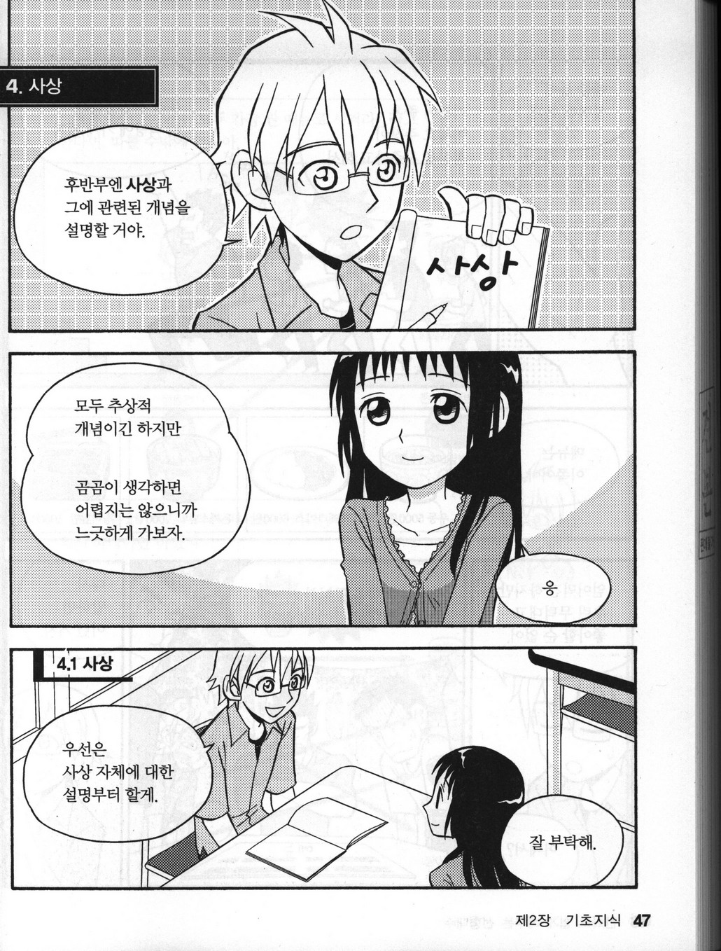

Slide 3
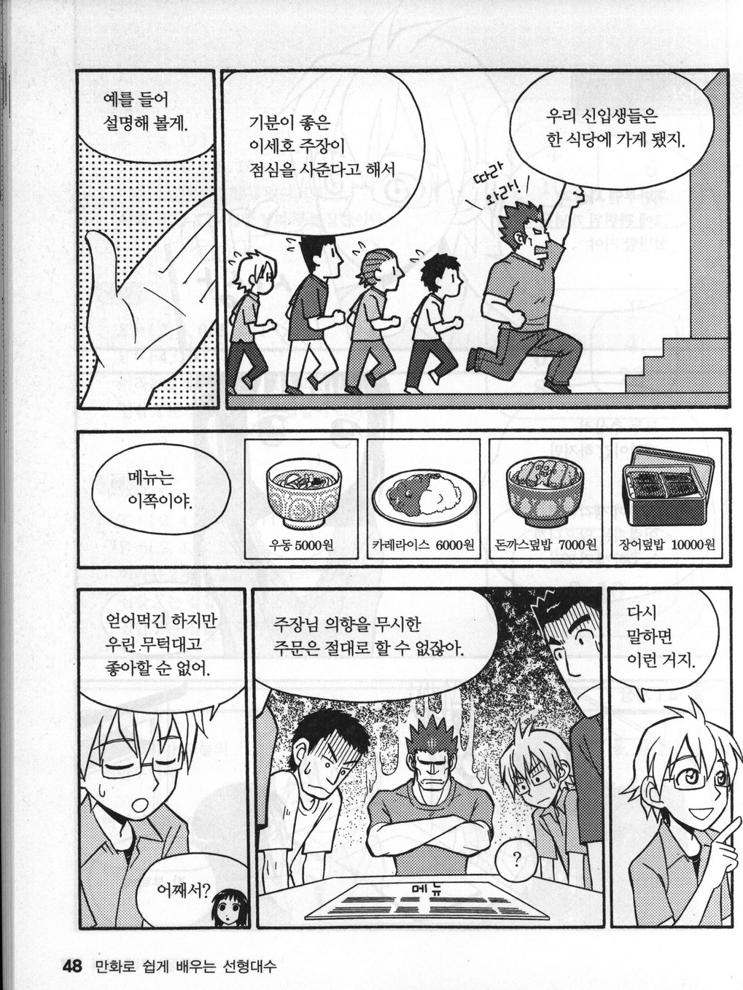

Slide 4
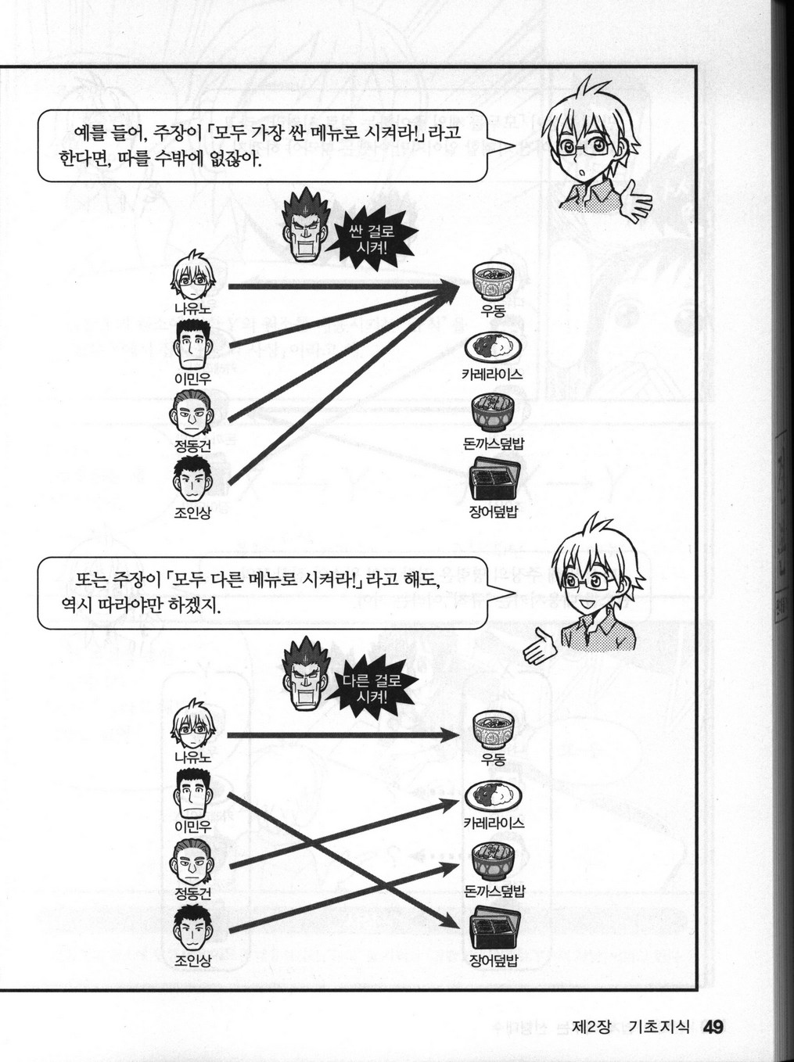

Slide 5
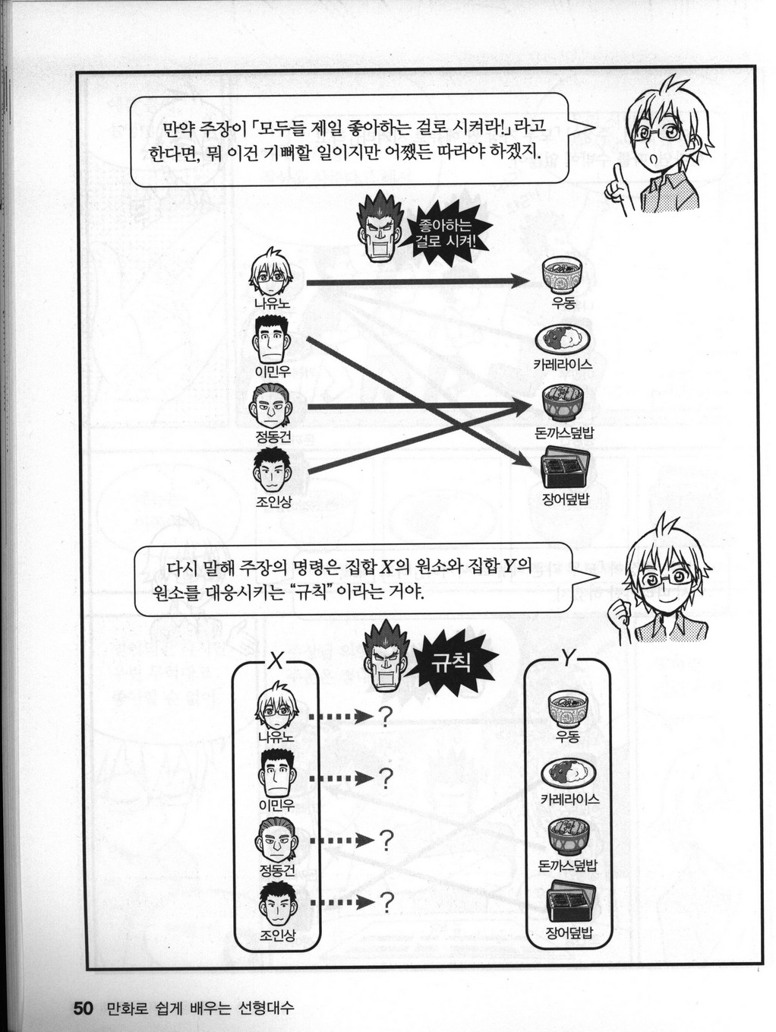

Slide 6
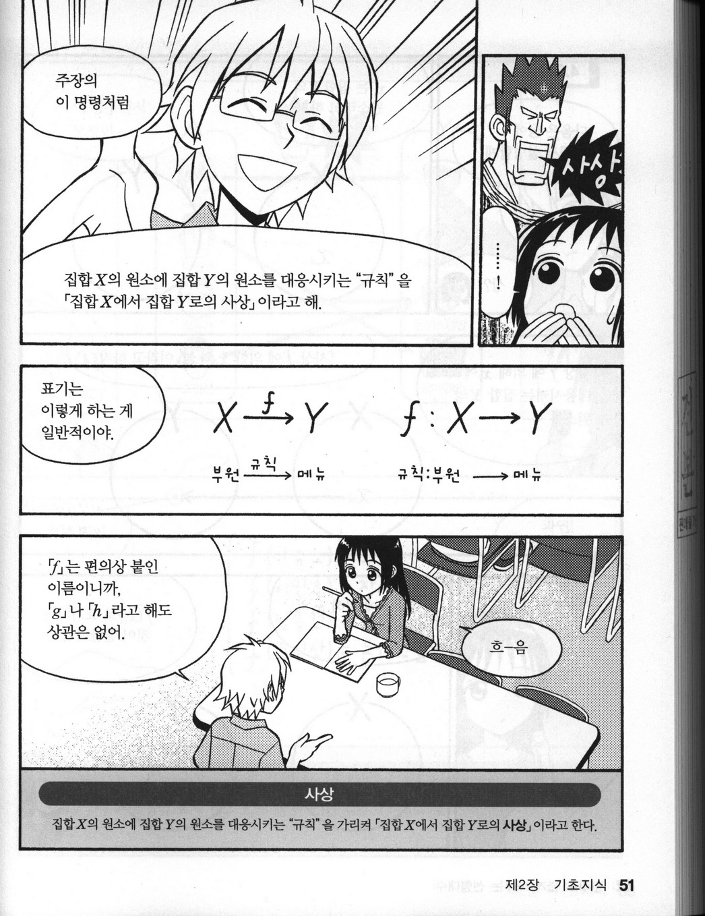

Slide 7
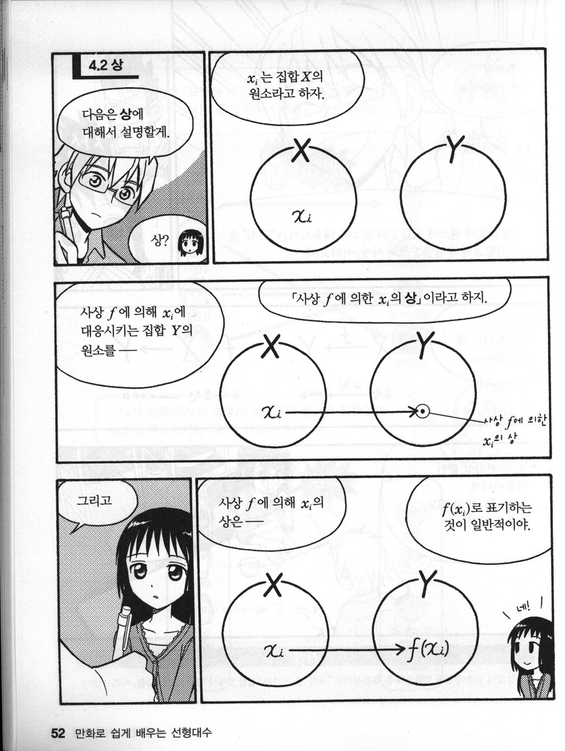

Slide 8
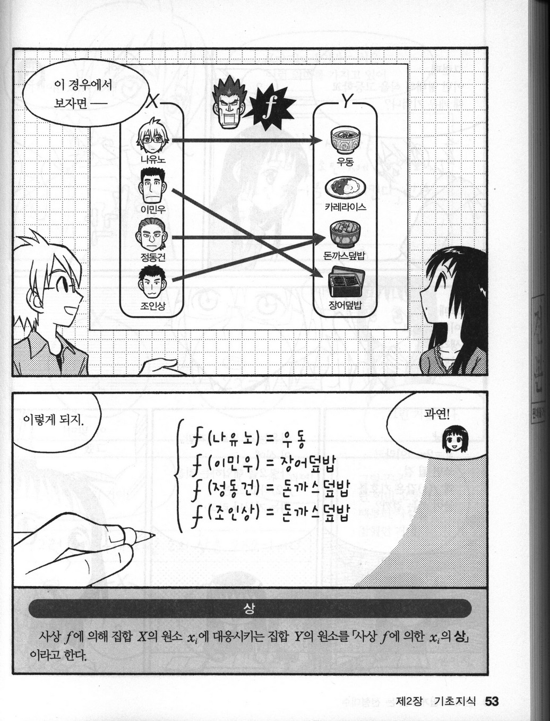

Slide 9
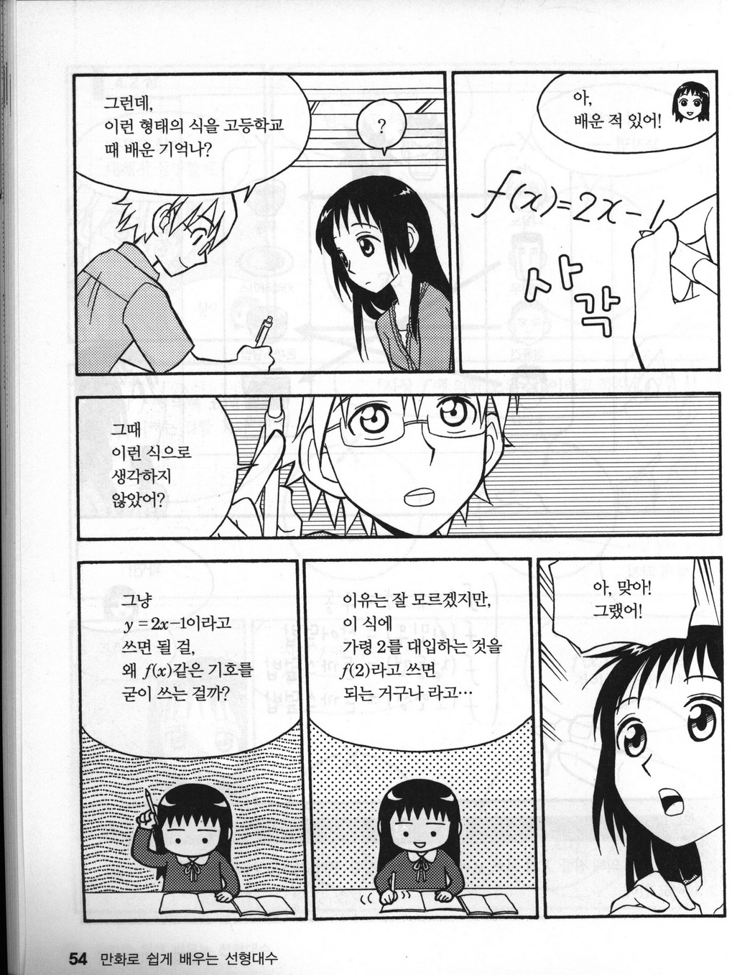

Slide 10
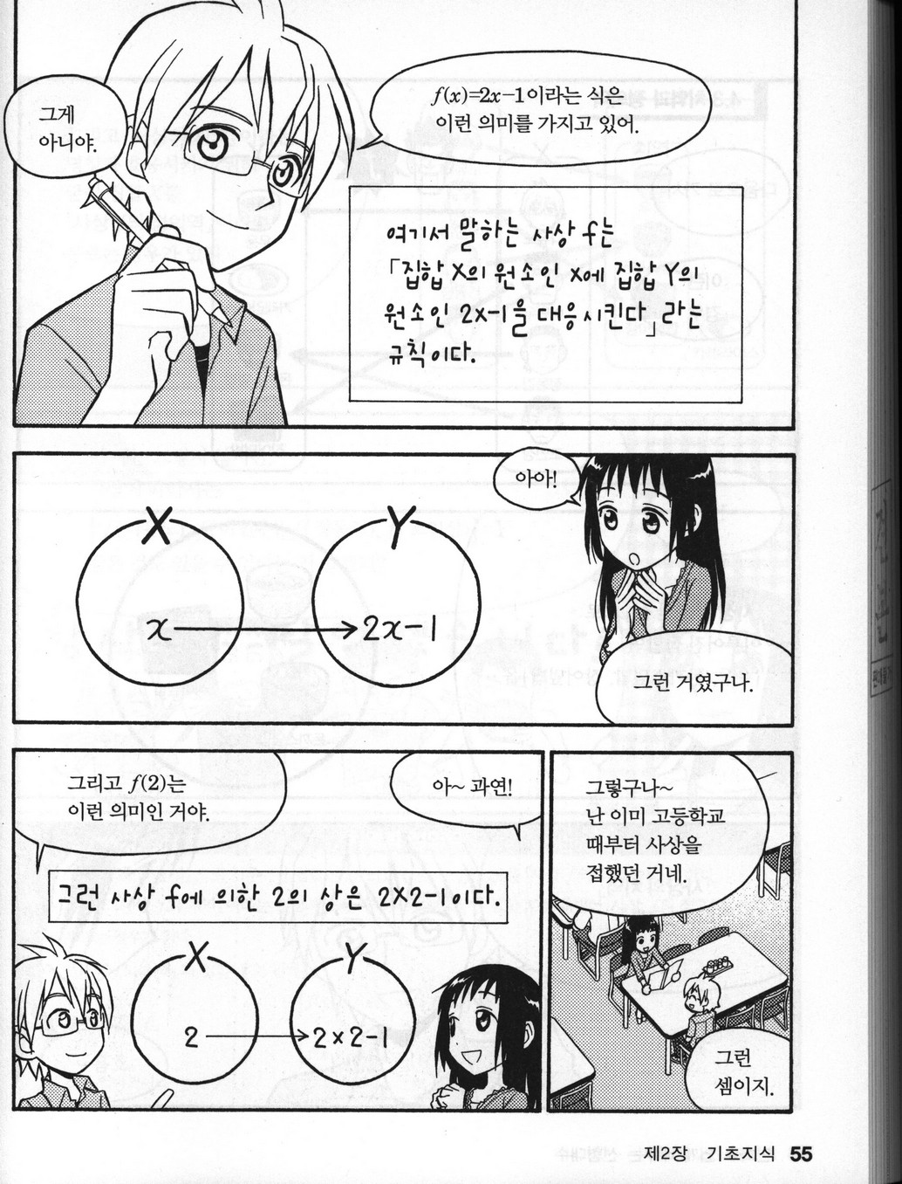

Slide 11
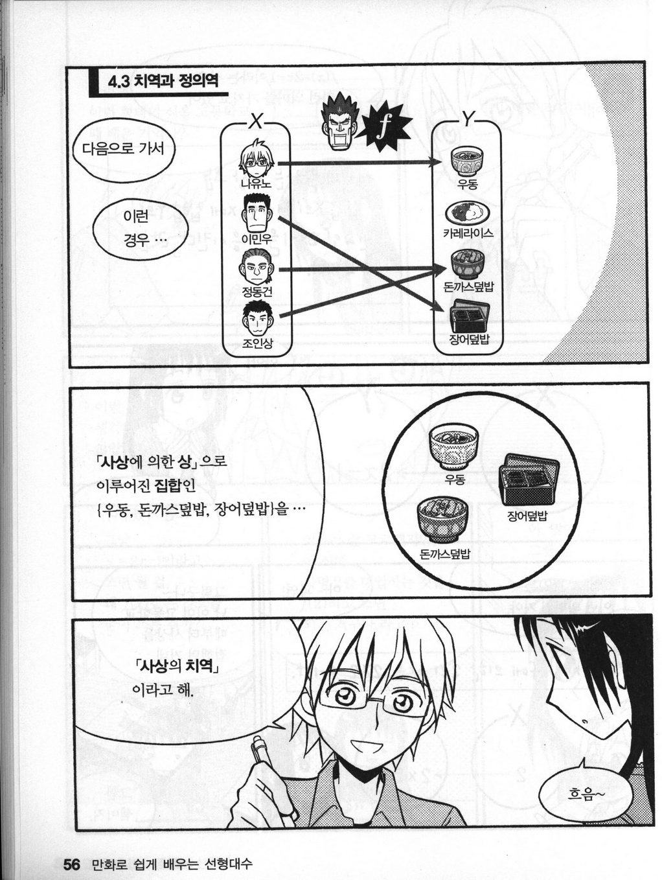

Slide 12
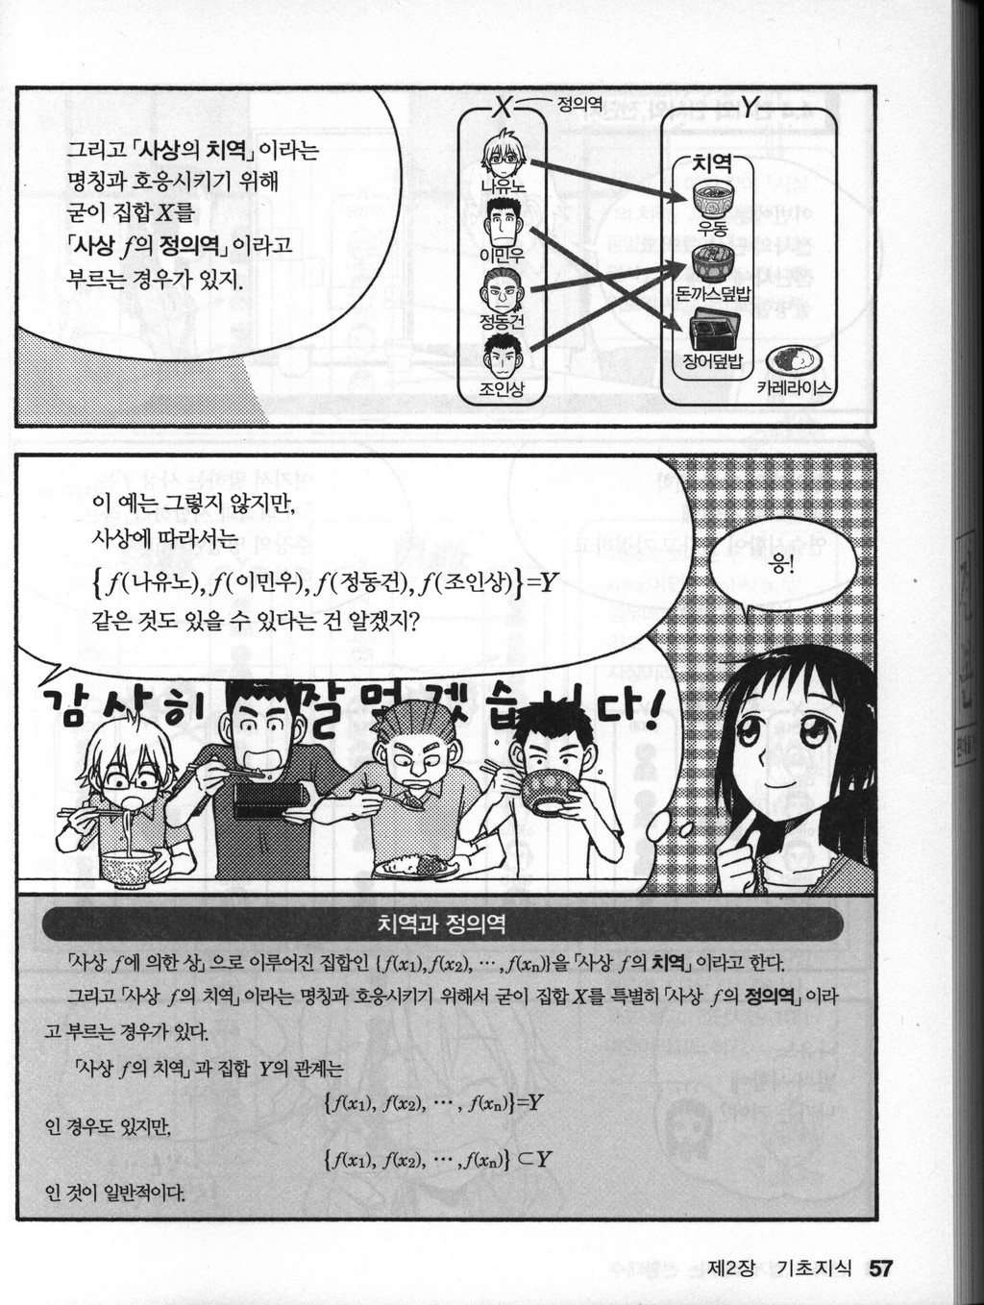

Slide 13
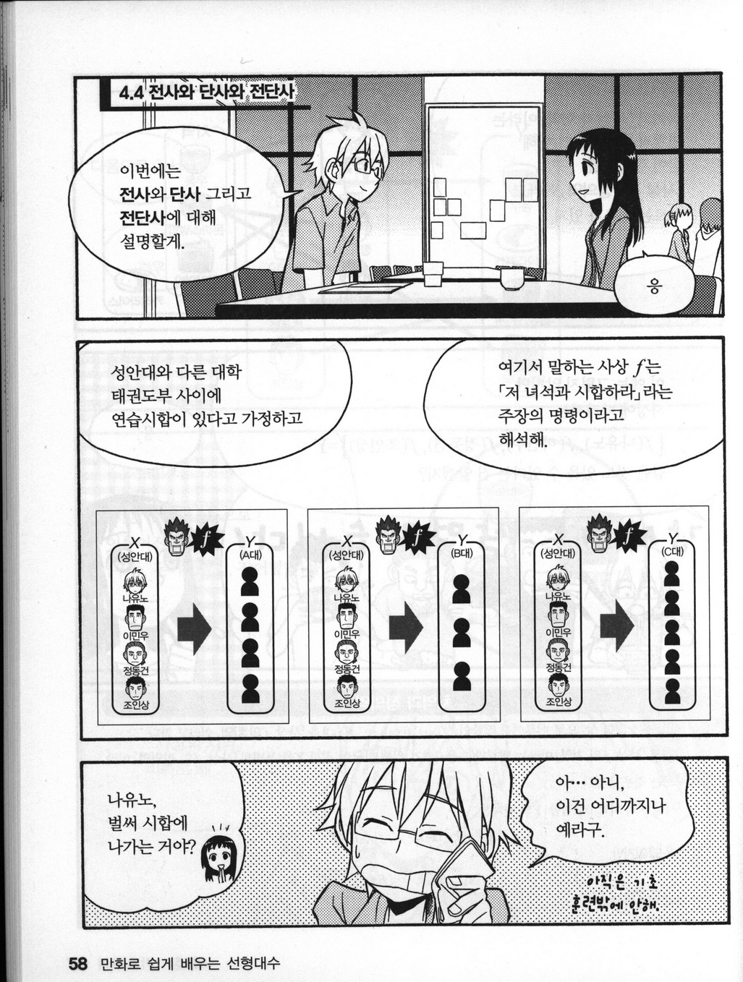

Slide 14
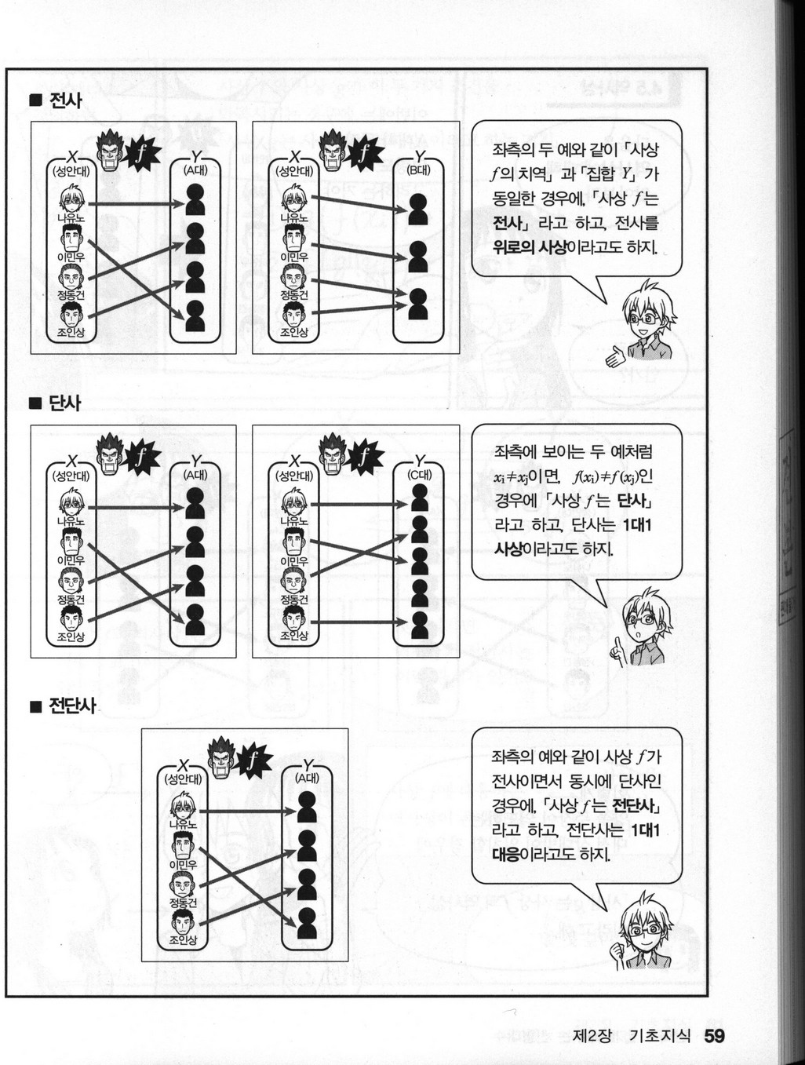

Slide 15
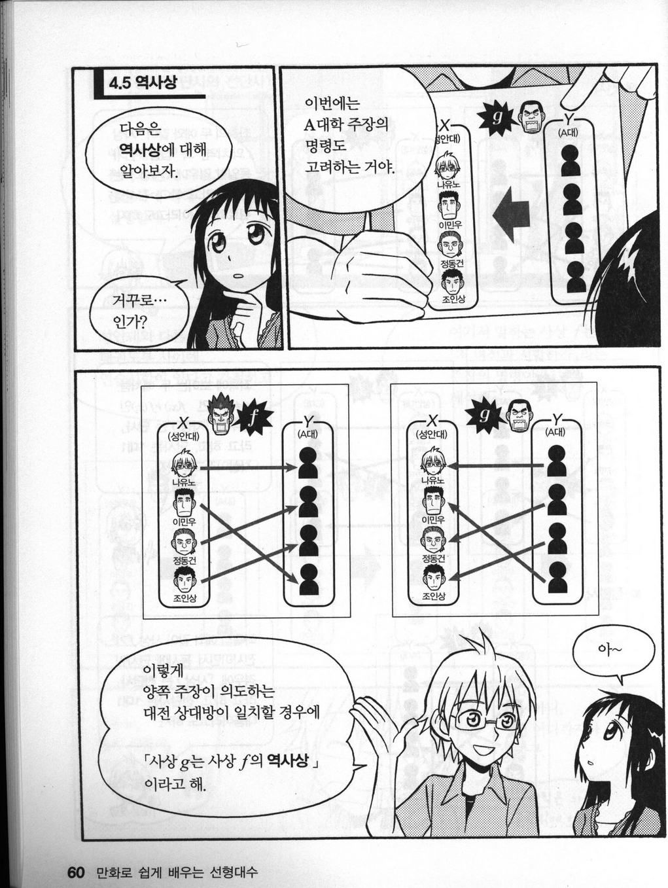

Slide 16
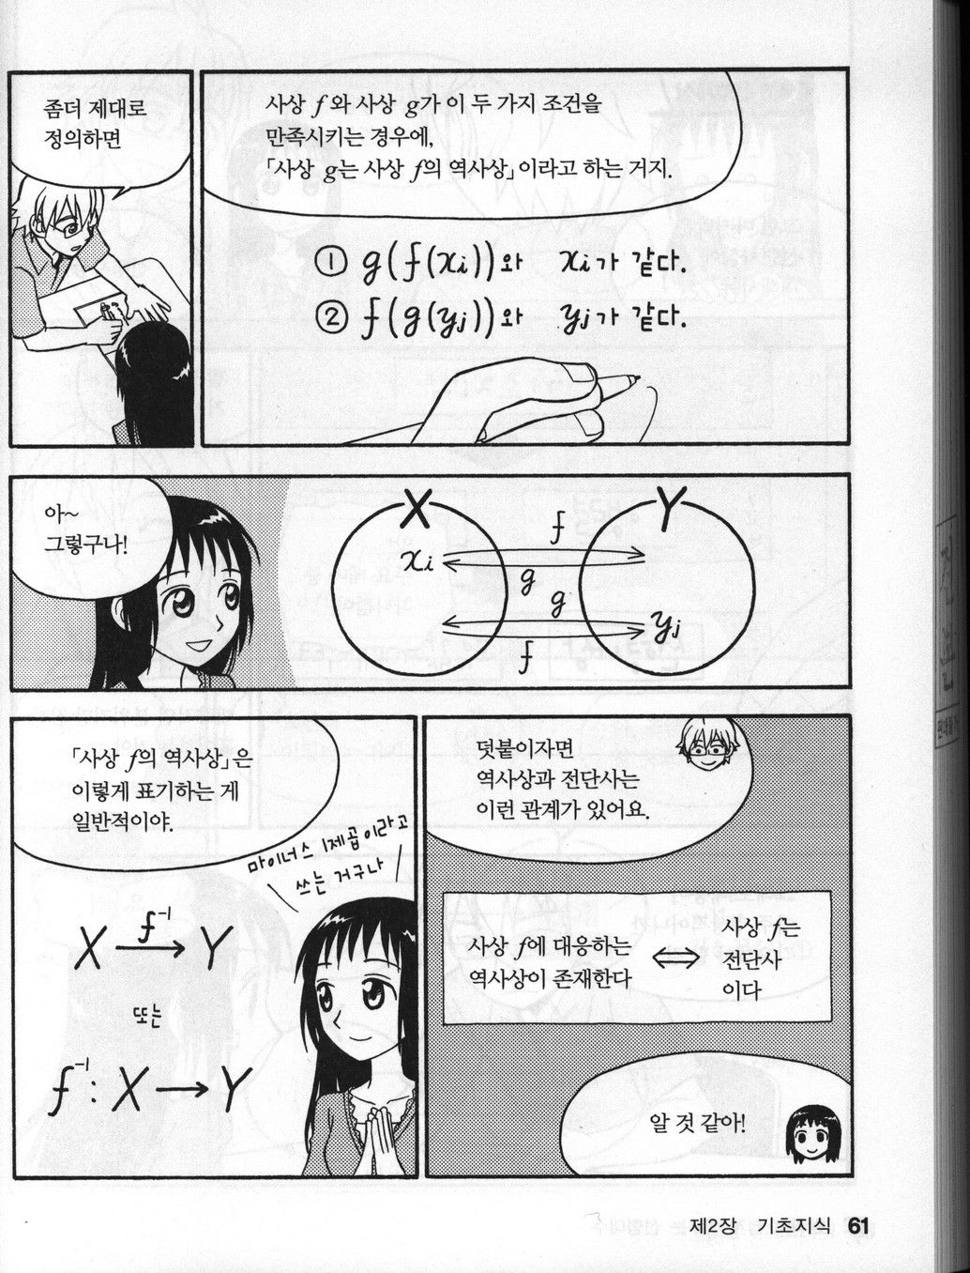

Slide 17
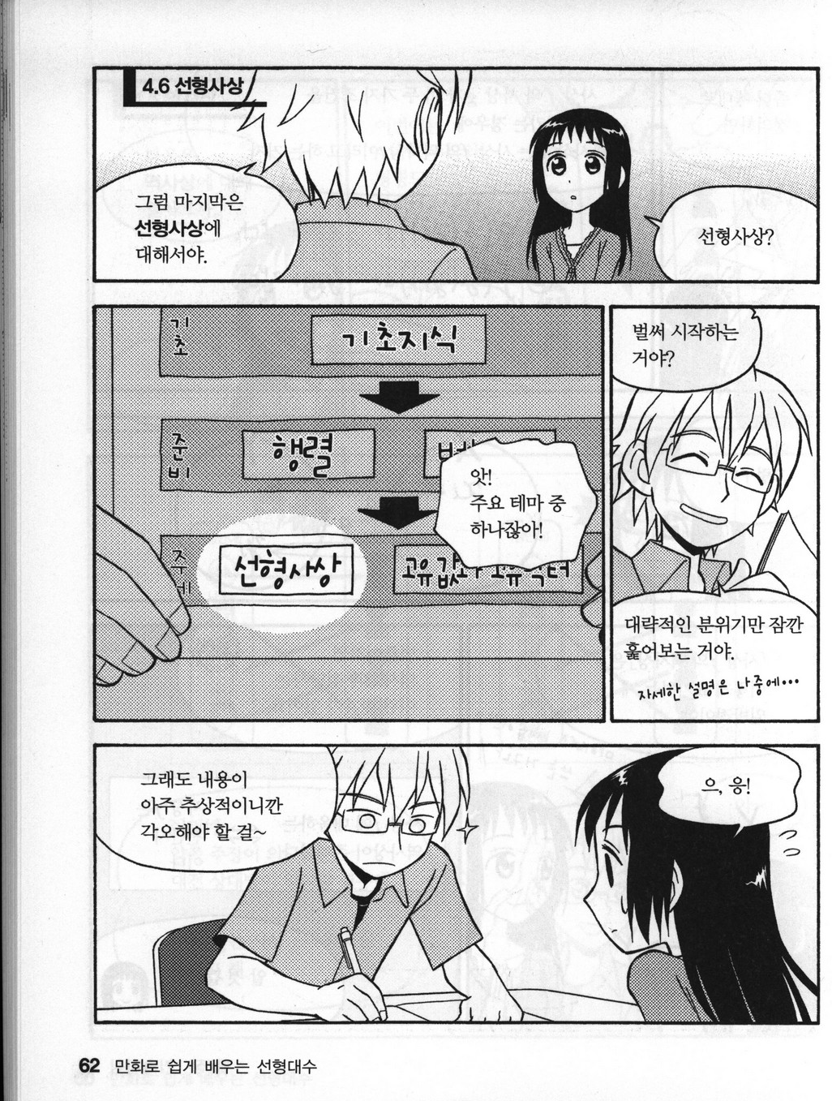

Slide 18
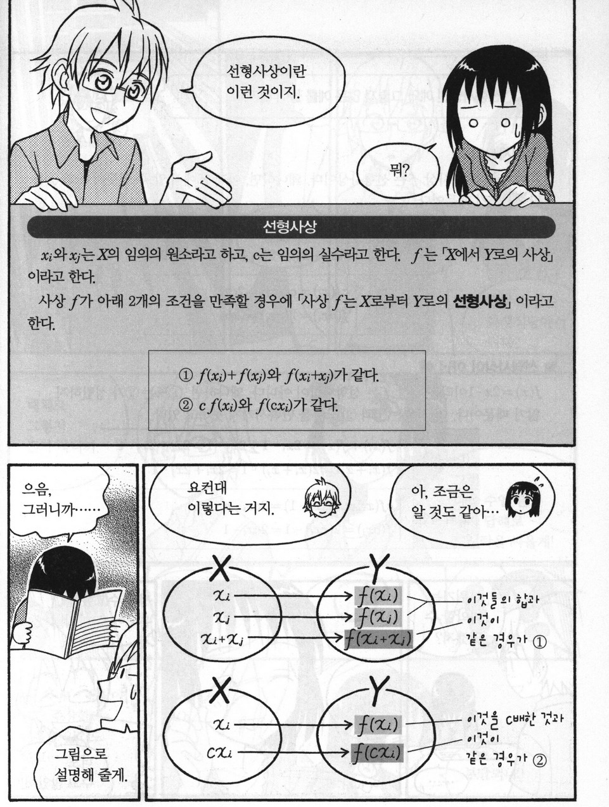

Slide 19
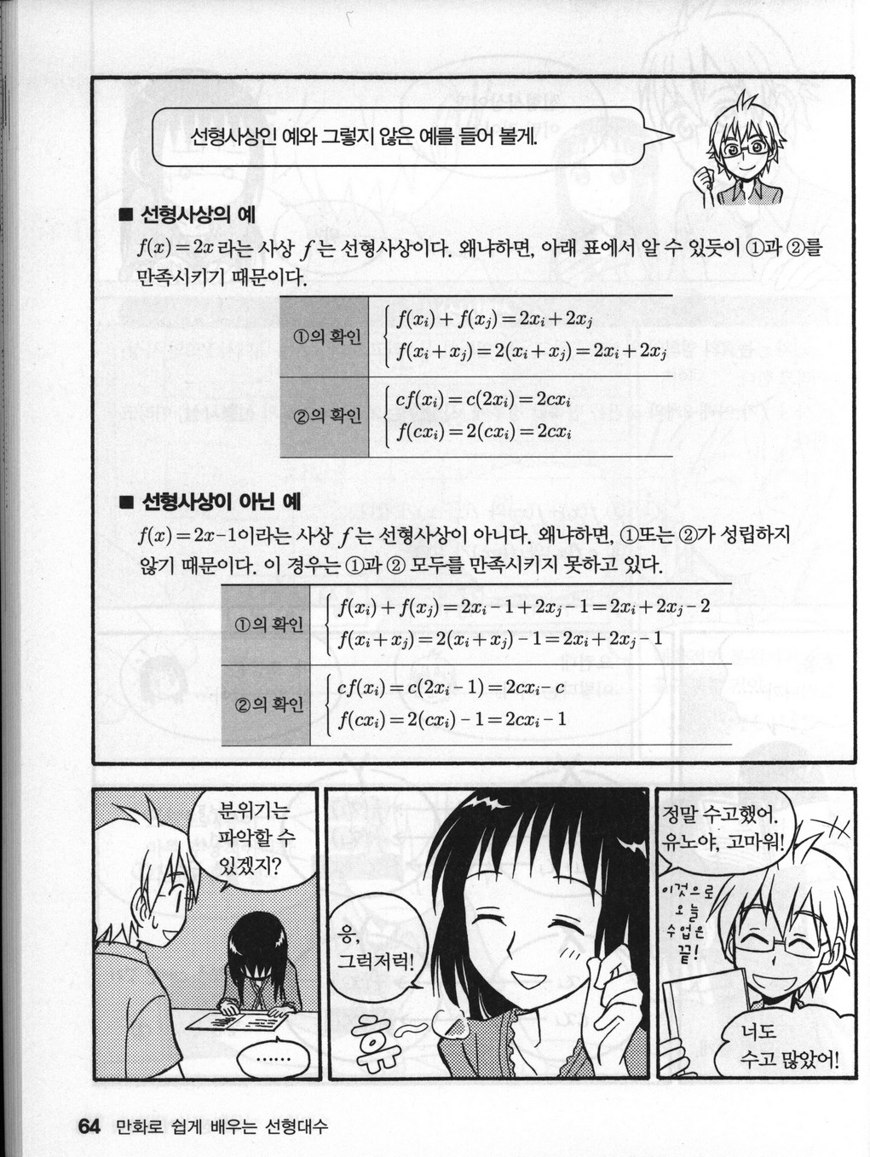

Slide 20
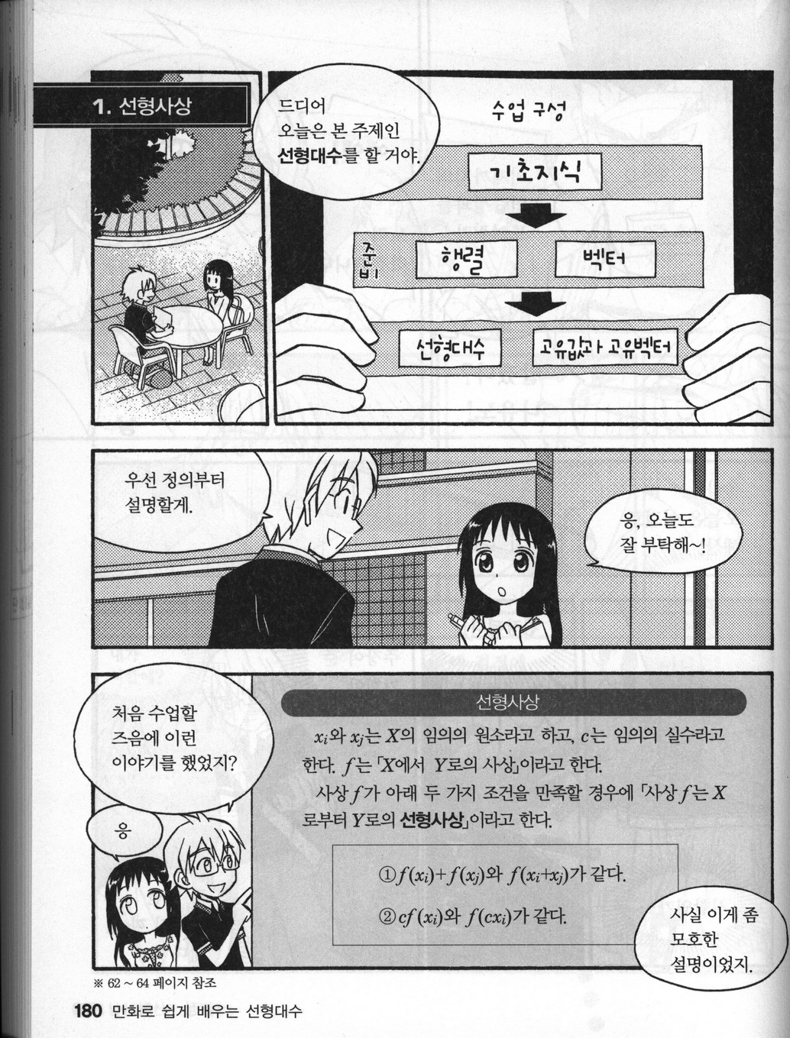

Slide 21
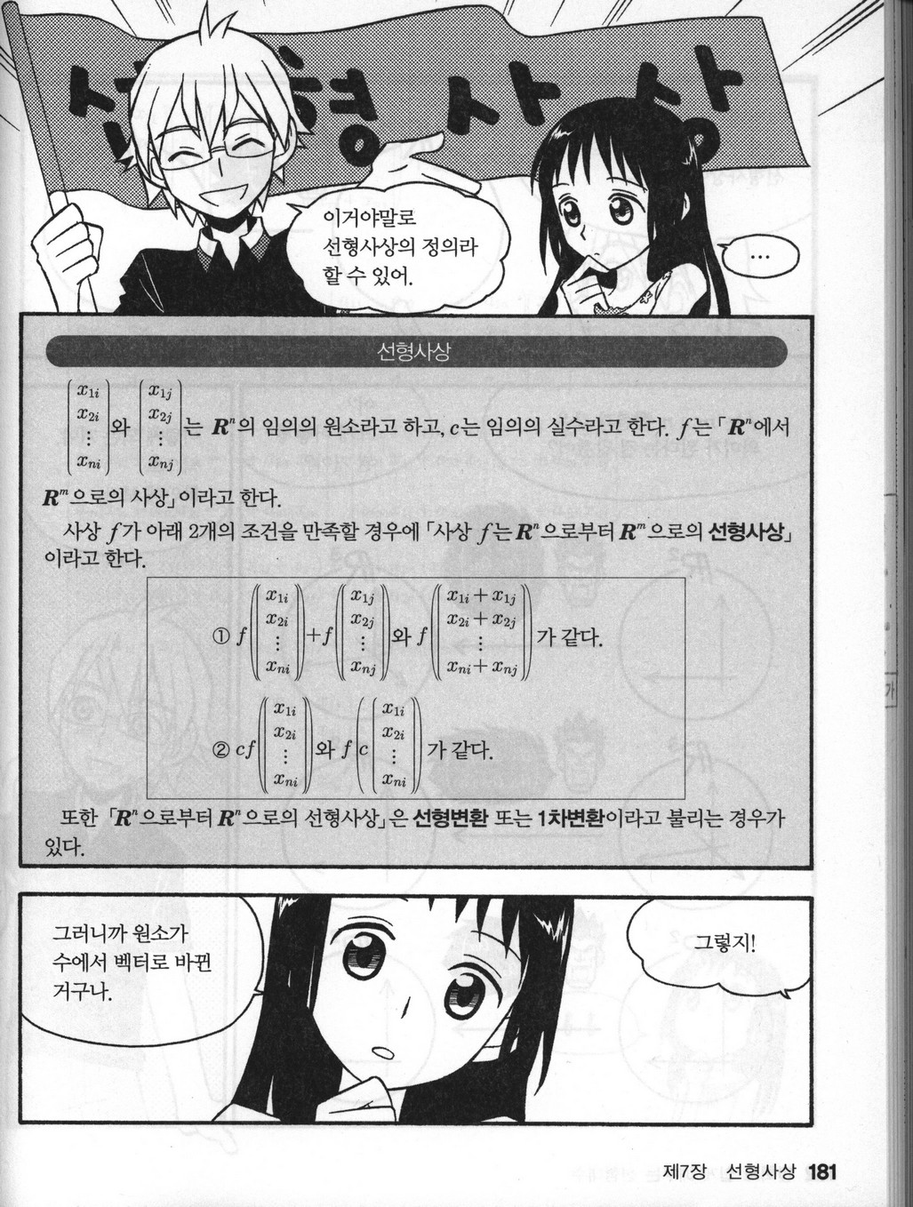

Slide 22
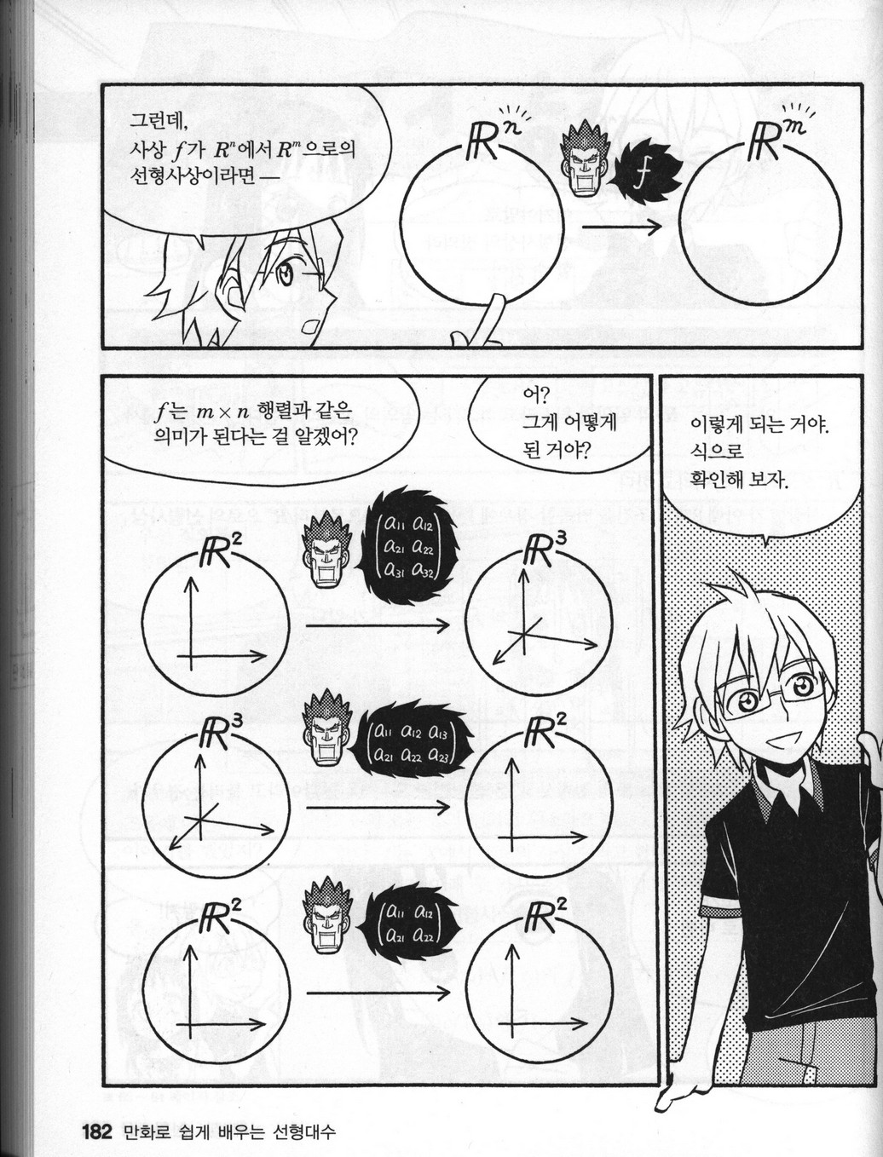

Slide 23
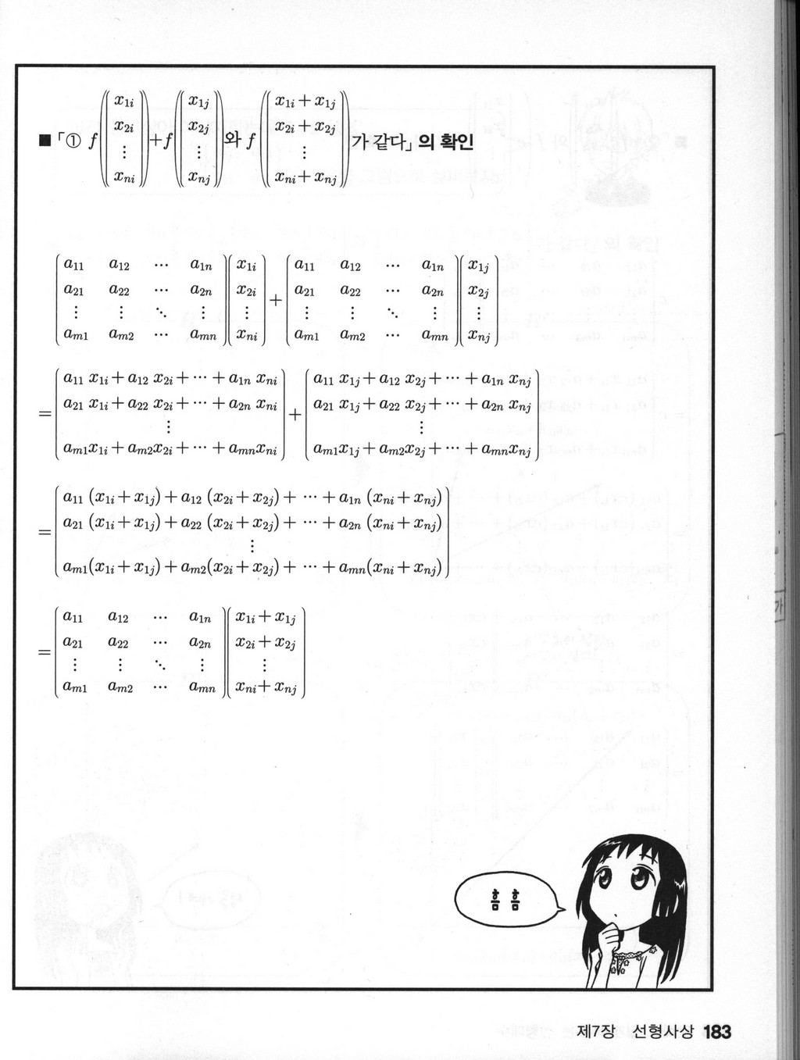

Slide 24
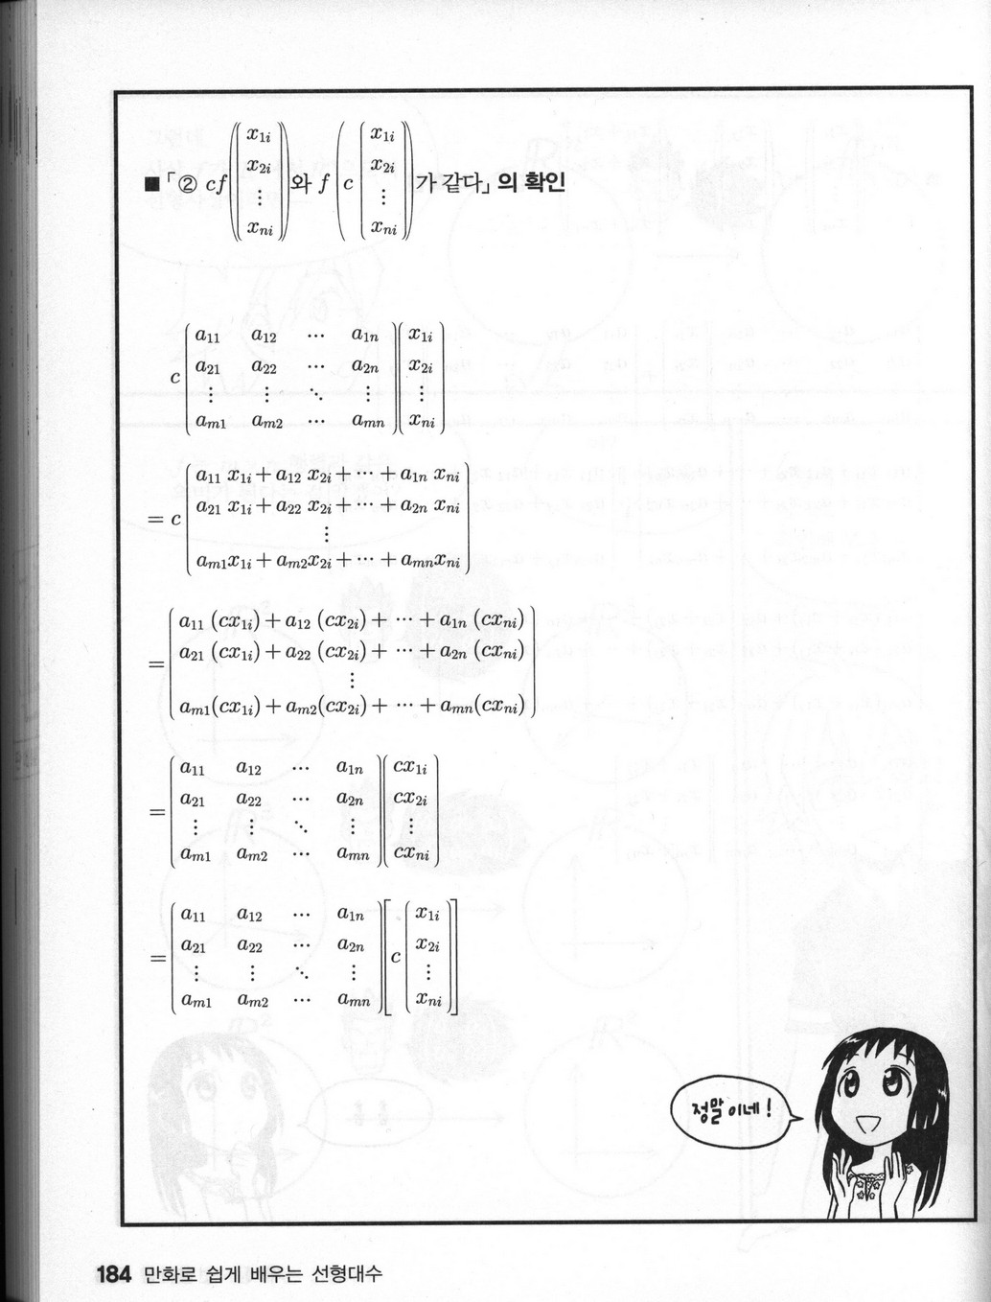

Slide 25
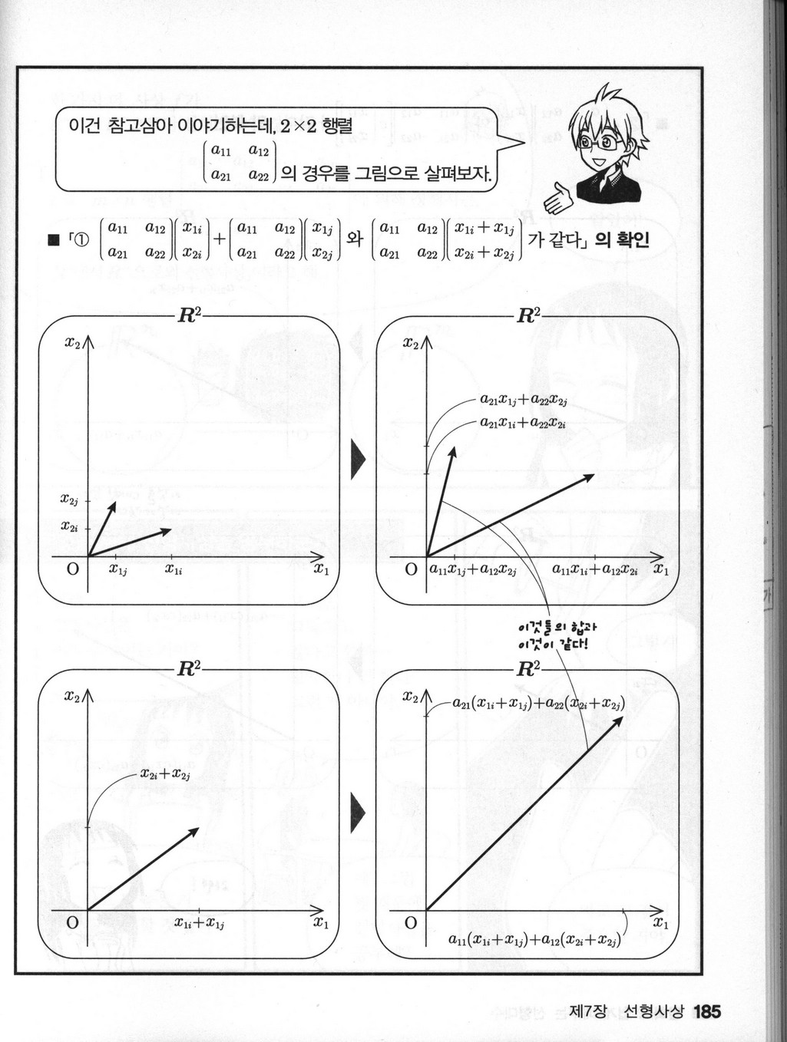

Slide 26
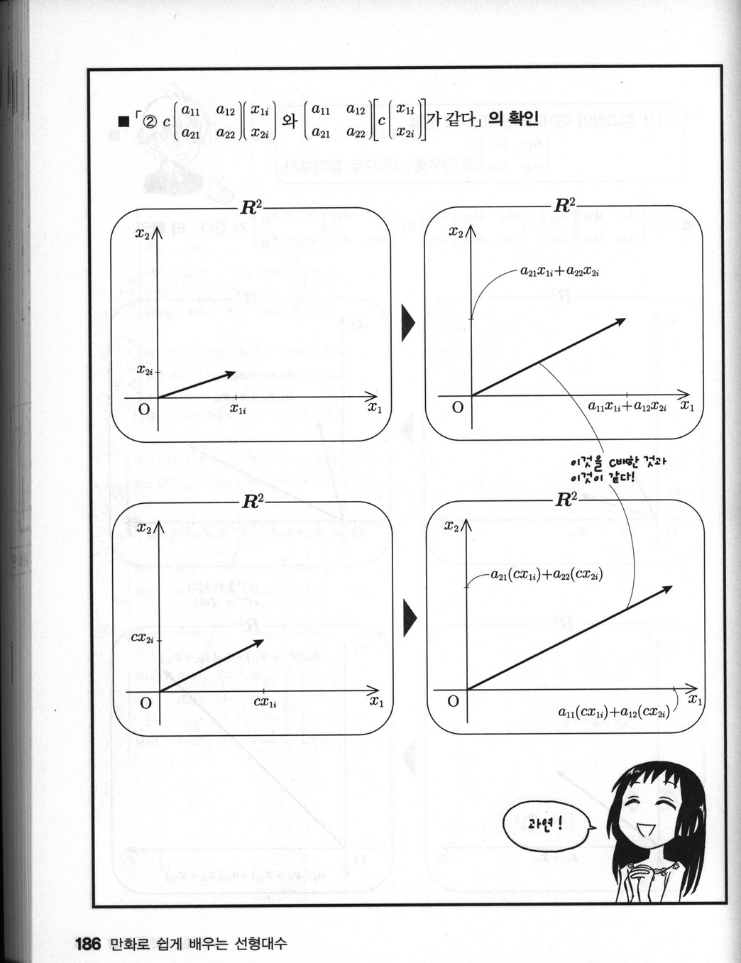

Slide 27
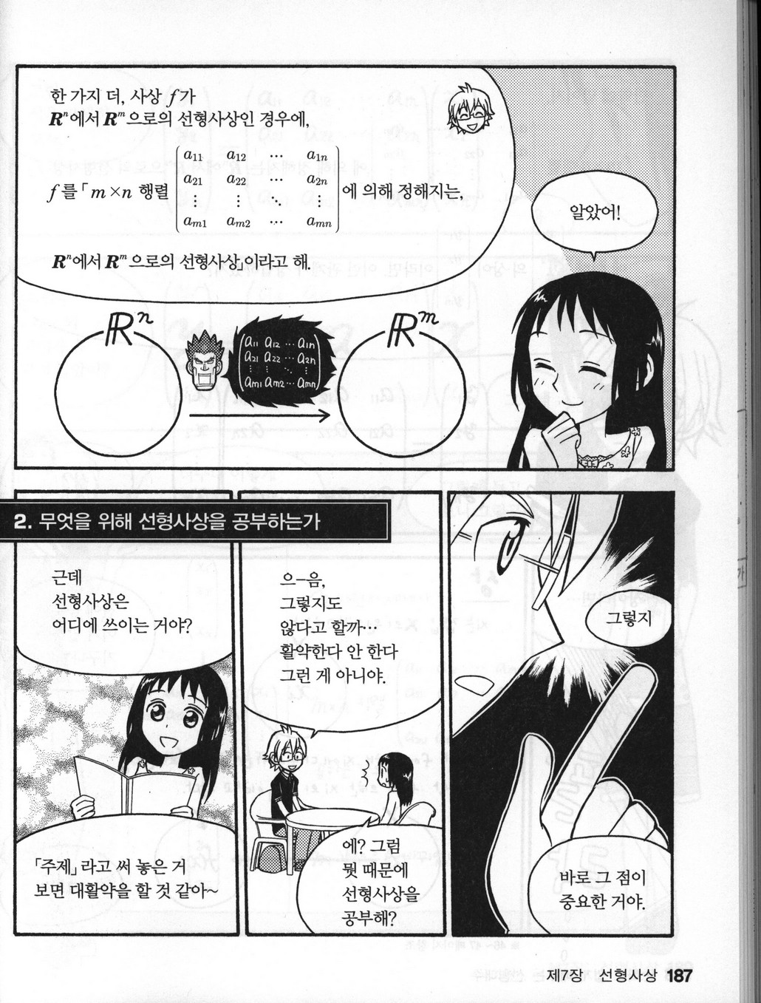

Slide 28
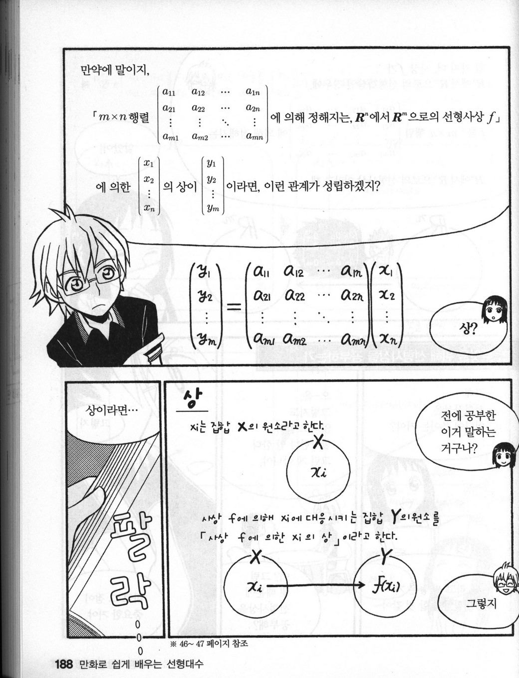

Slide 29
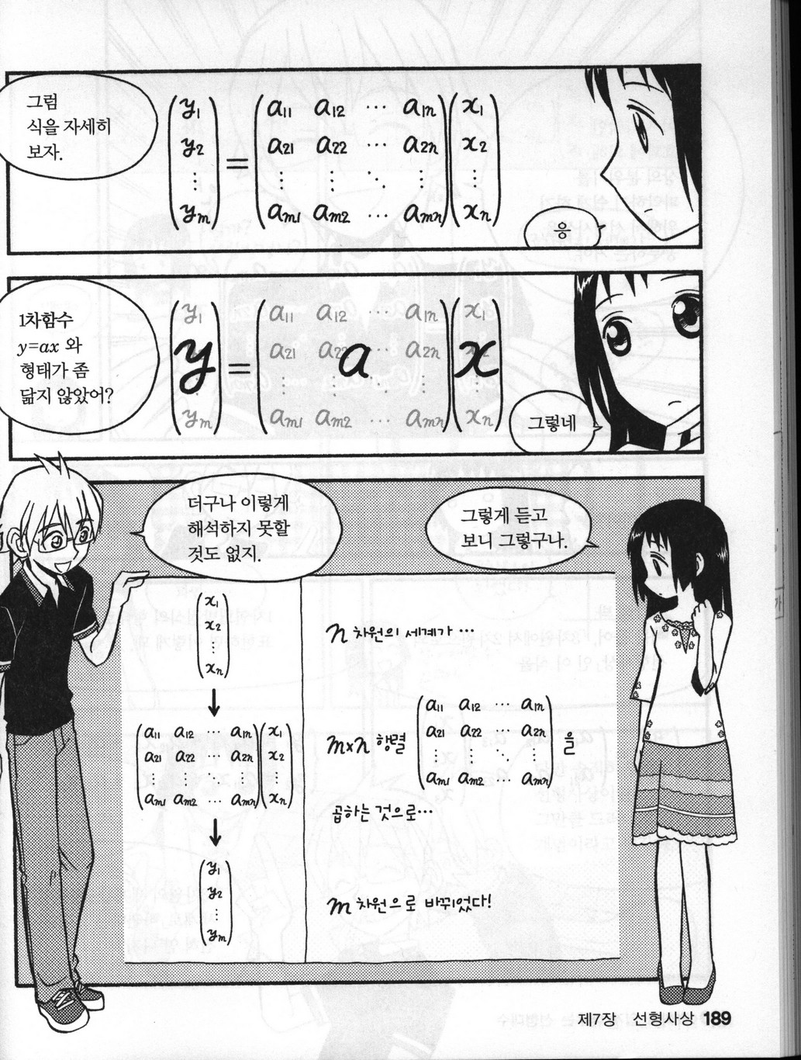

Slide 30
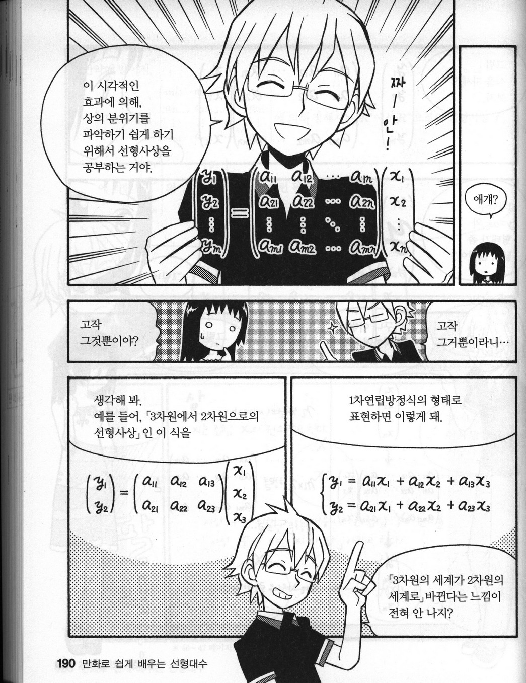

Slide 31
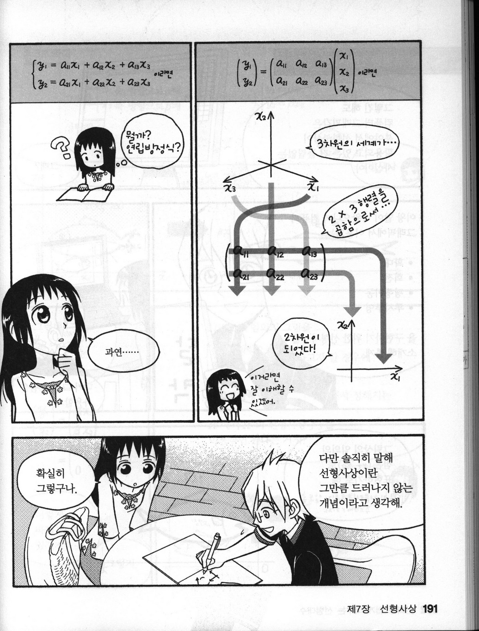

Slide 32
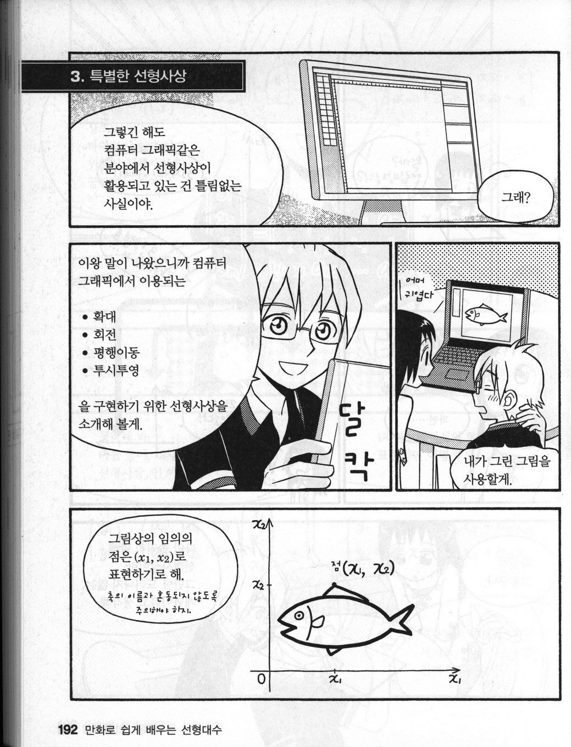

Slide 33
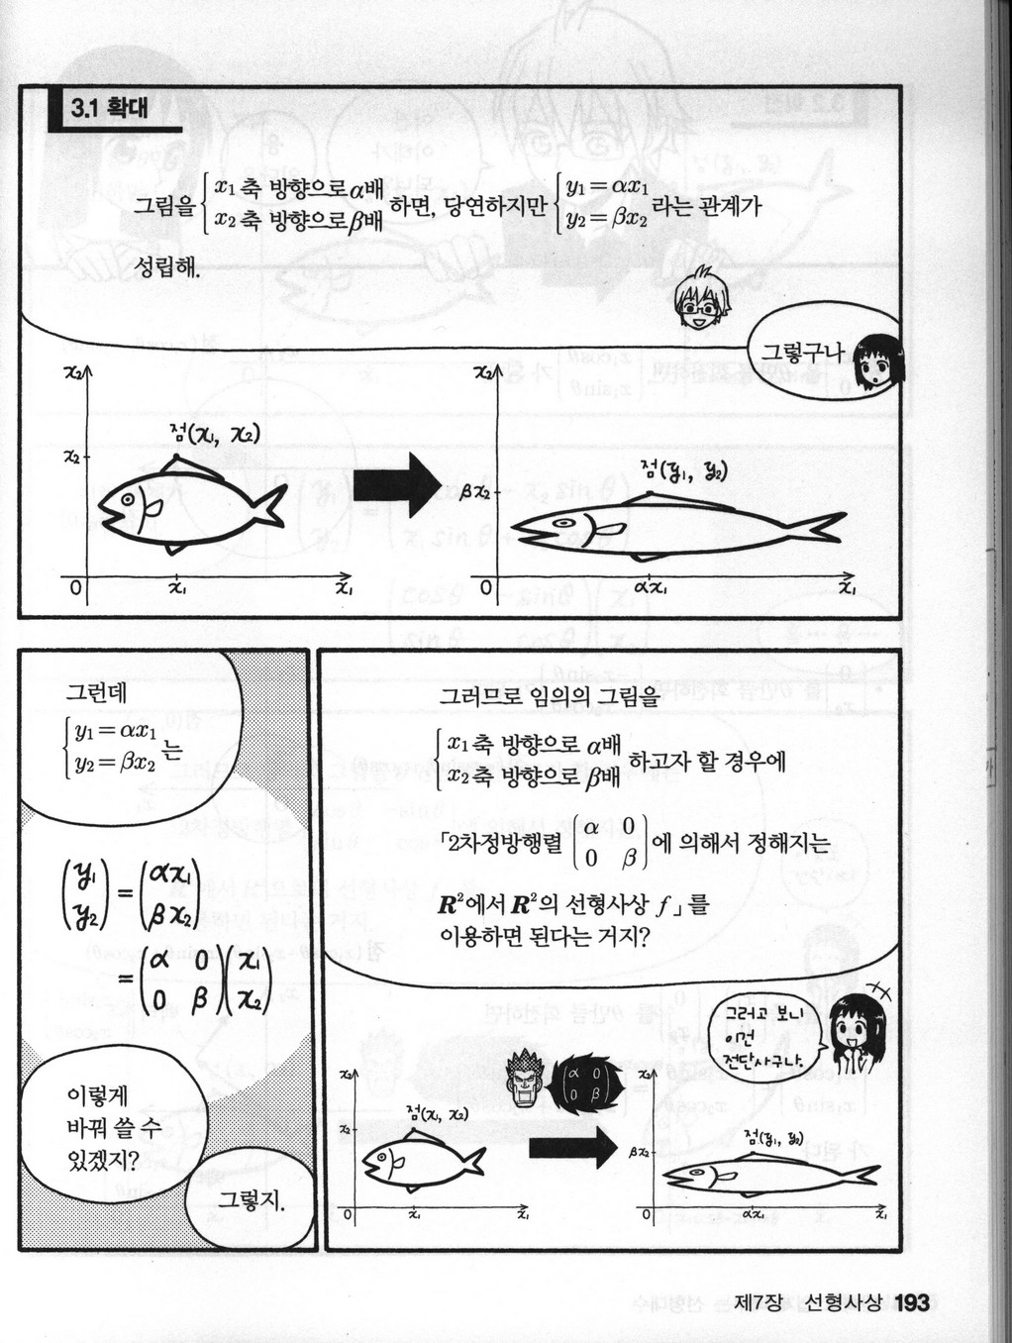

Slide 34
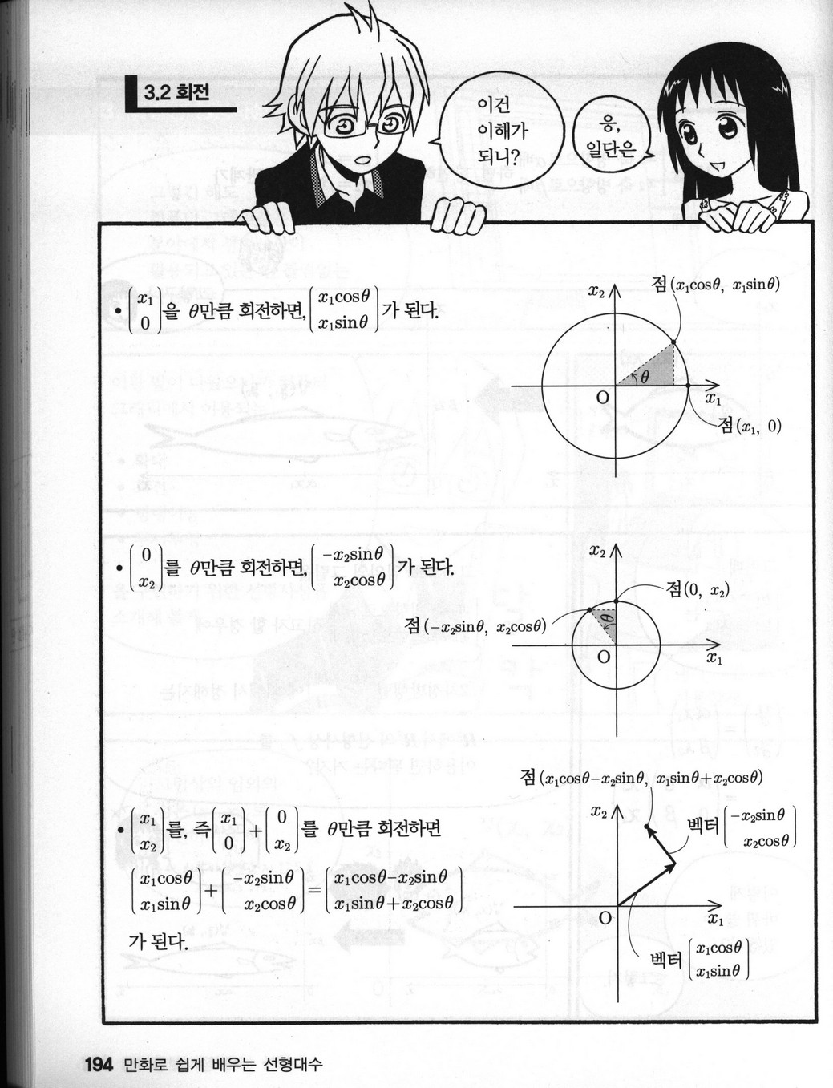

Slide 35
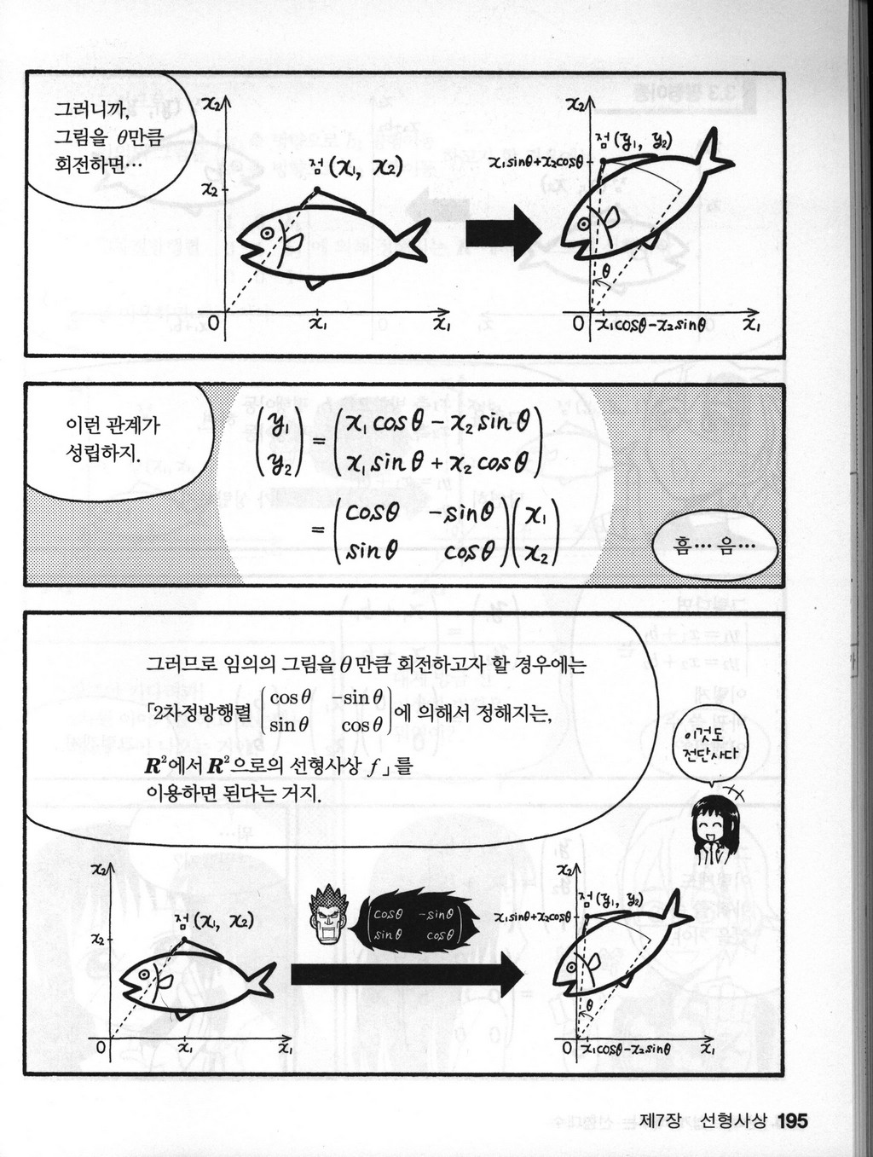

Slide 36
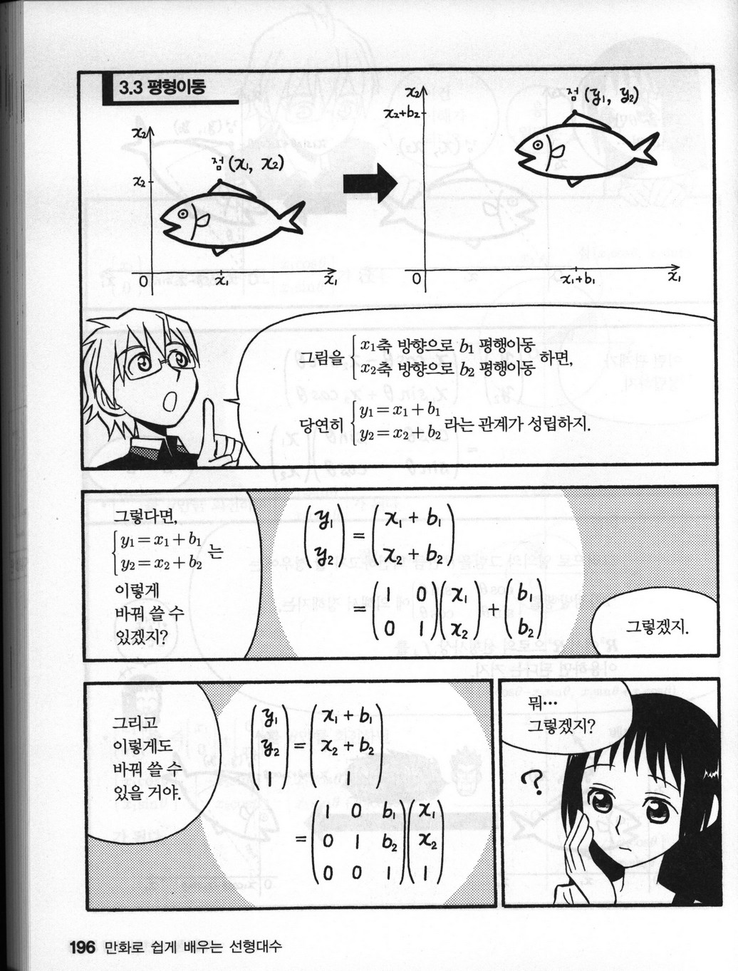

Slide 37
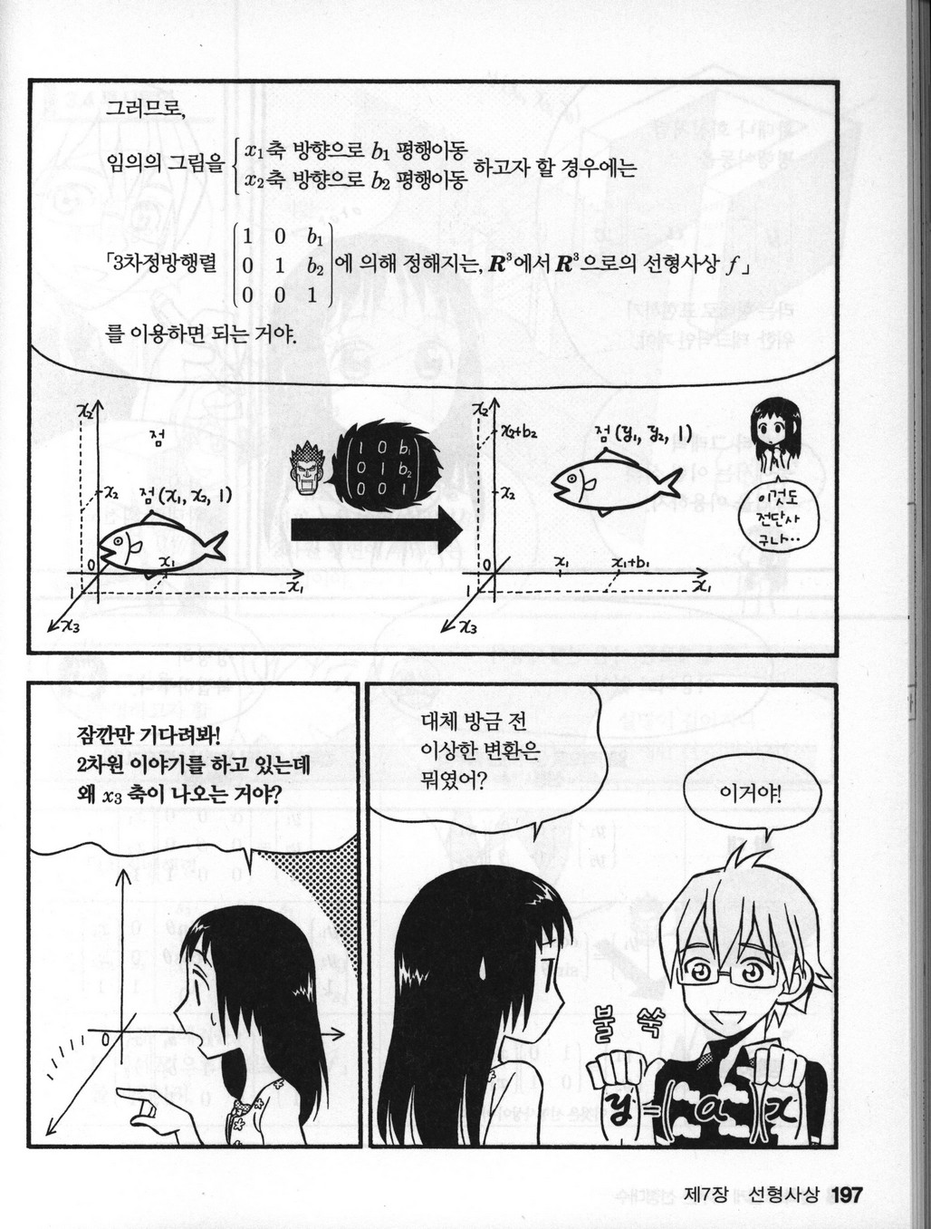

Slide 38
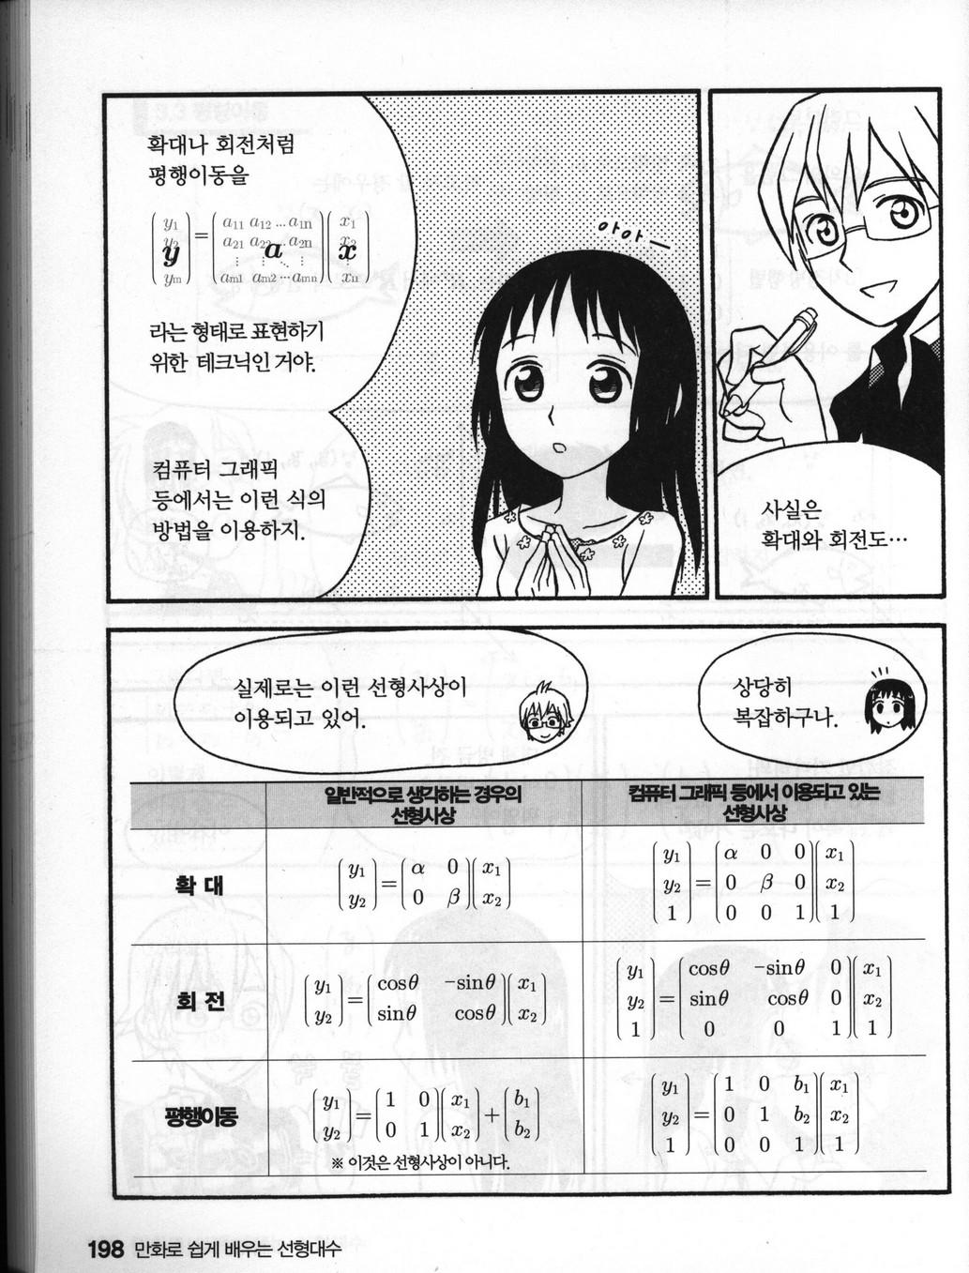

Slide 39
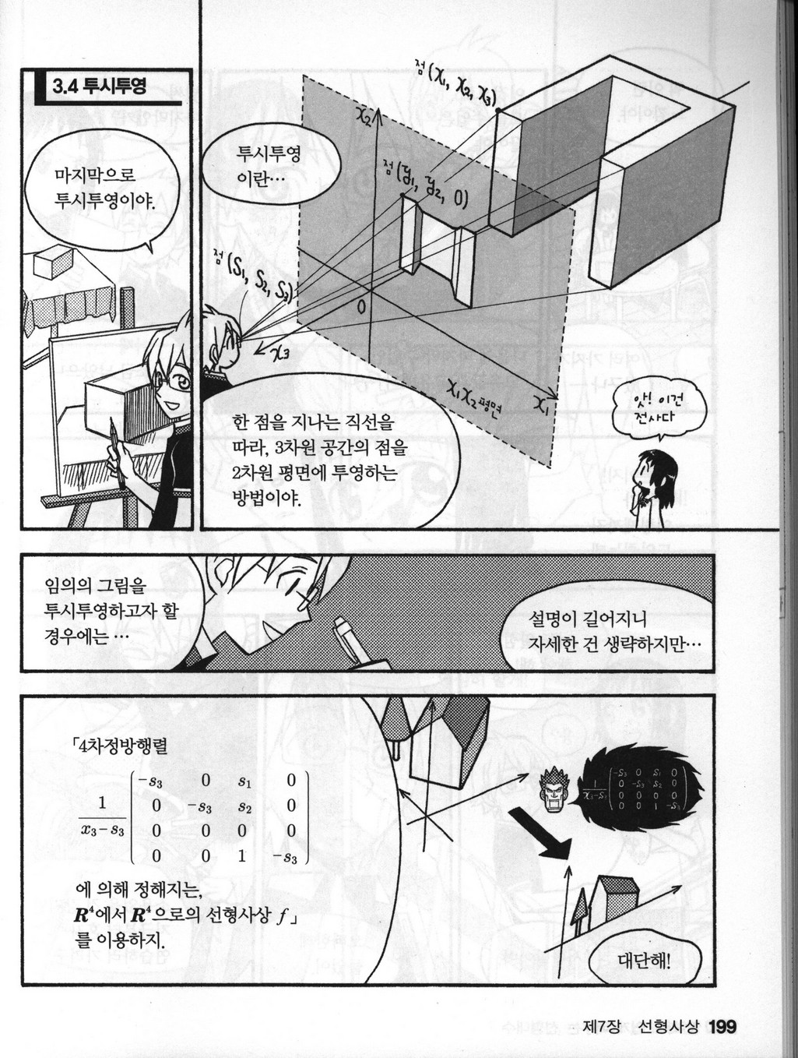

Slide 40
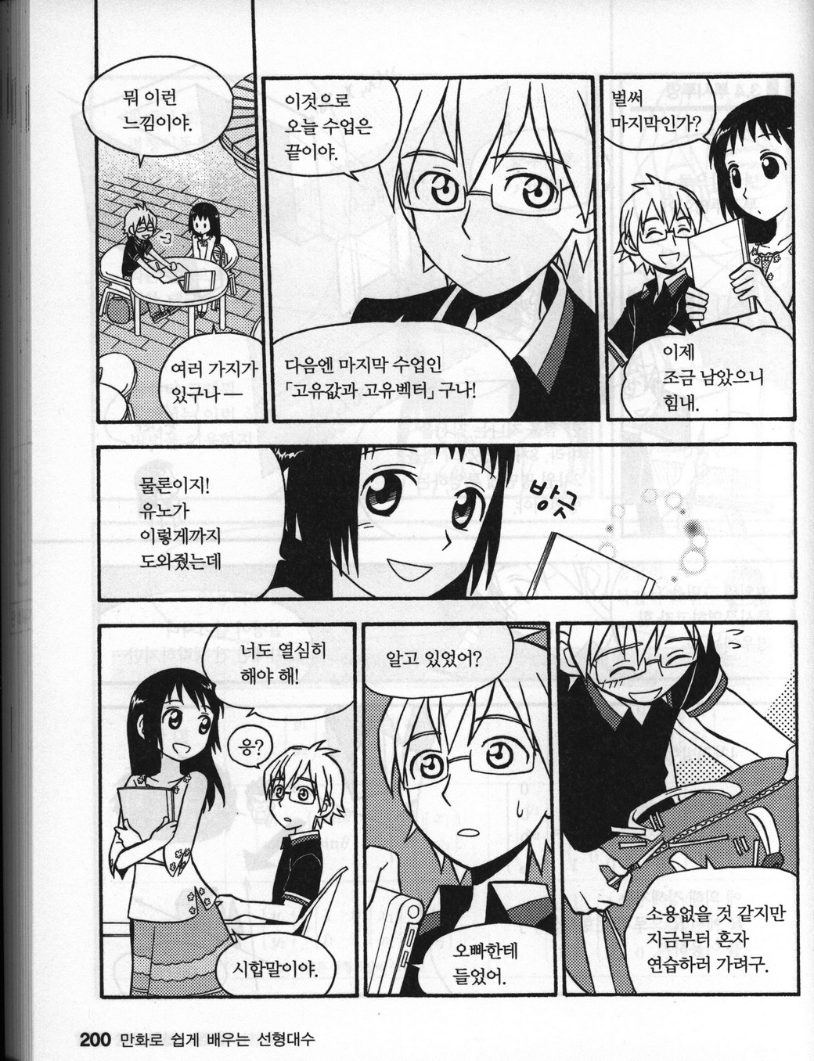

Slide 41
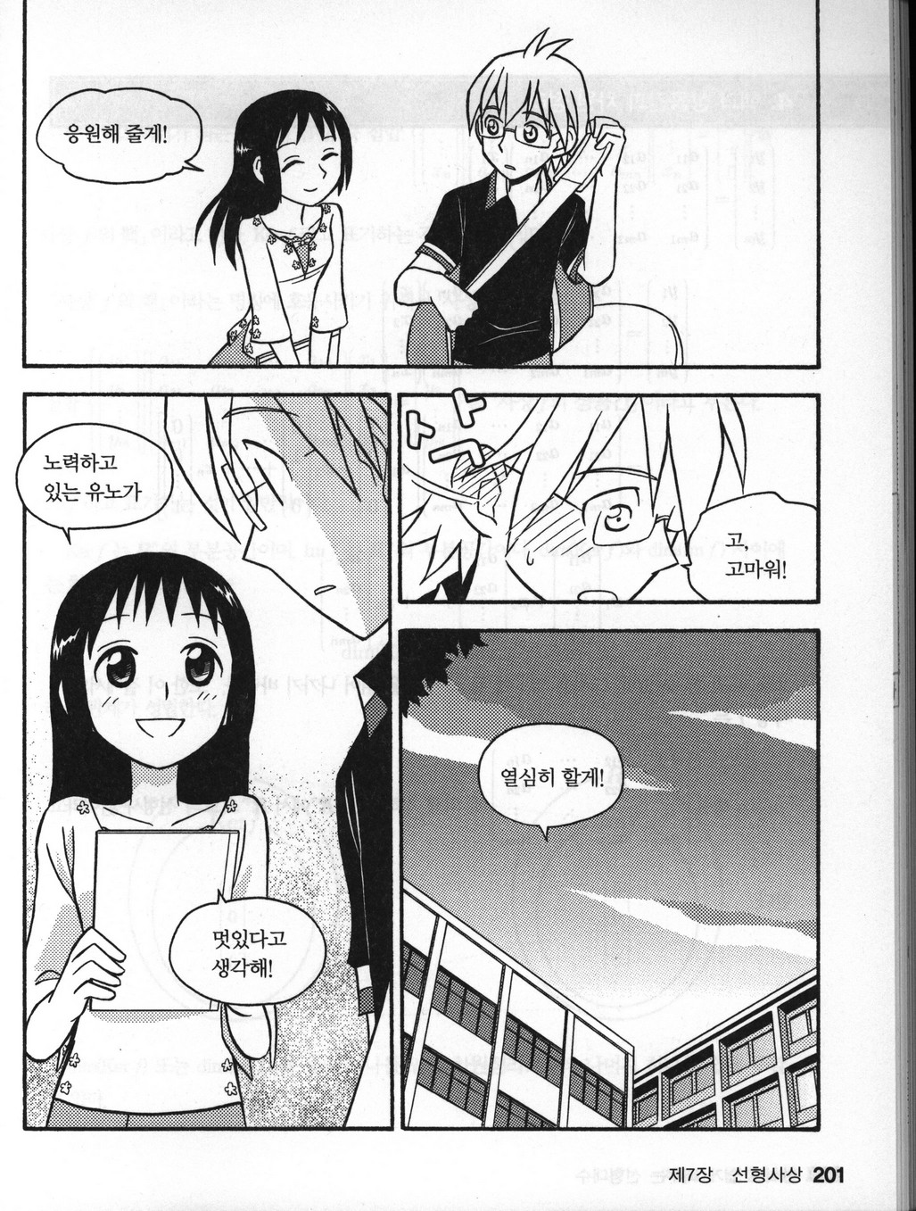

Slide 42
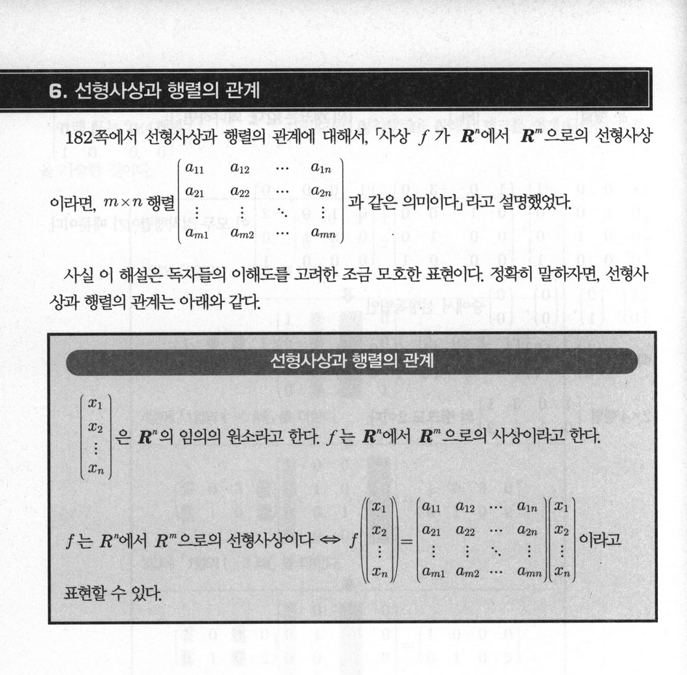

Slide 43
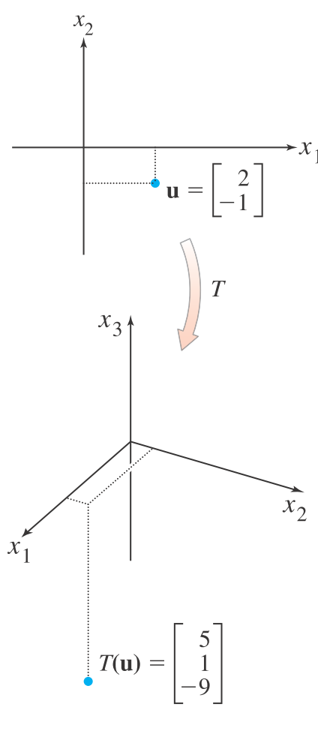
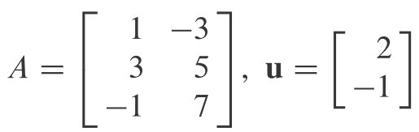
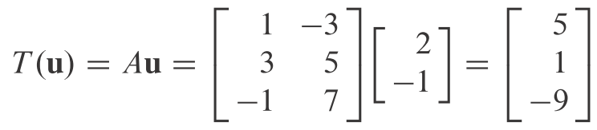
선형변환 T(u) 계산하여라.

Slide 44
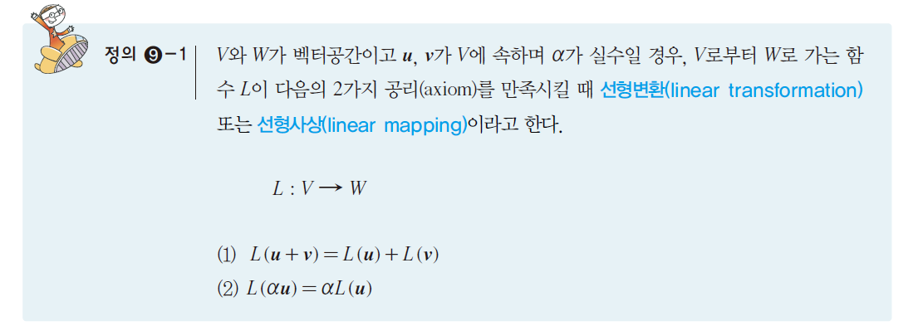

선형변환의 개념과 함수

Slide 45
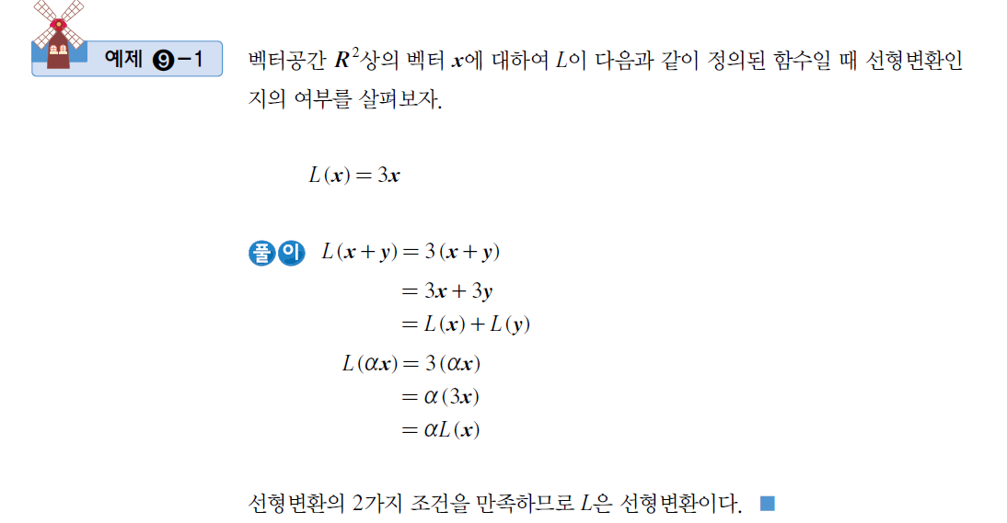
선형변환의 개념과 함수

Slide 46
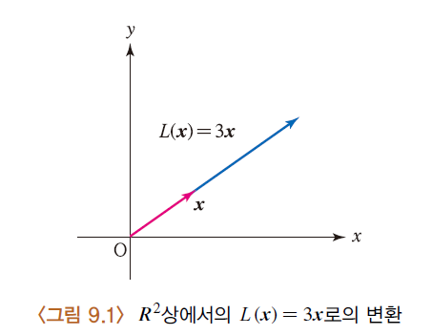
선형변환의 개념과 함수

Slide 47
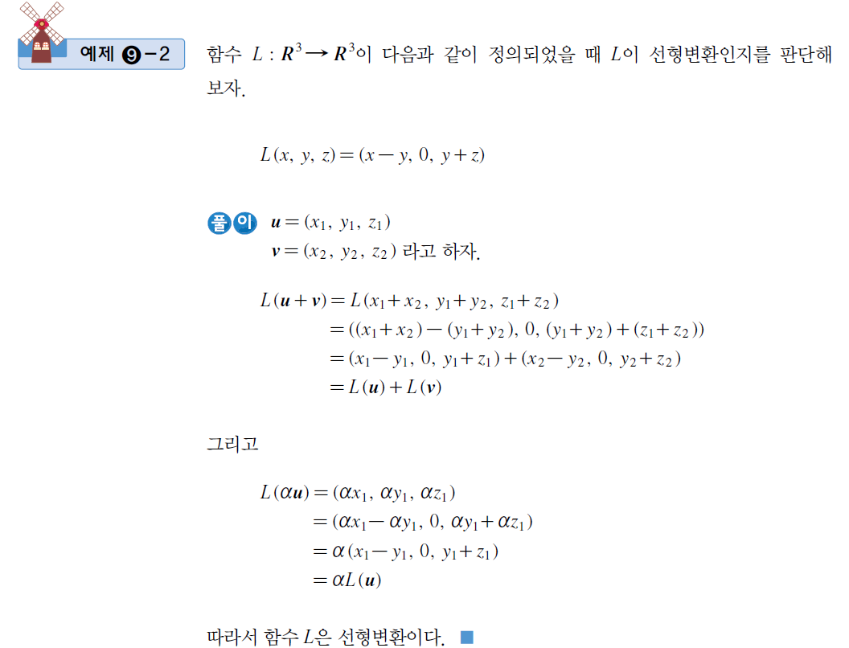
선형변환의 개념과 함수

Slide 48
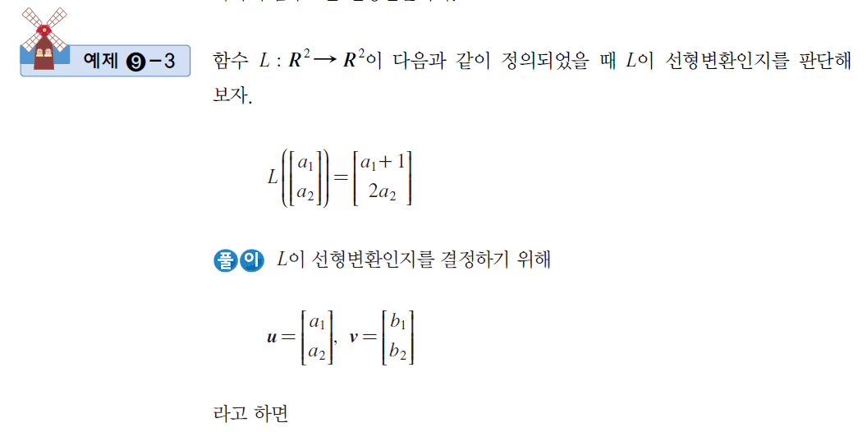
선형변환의 개념과 함수

Slide 49
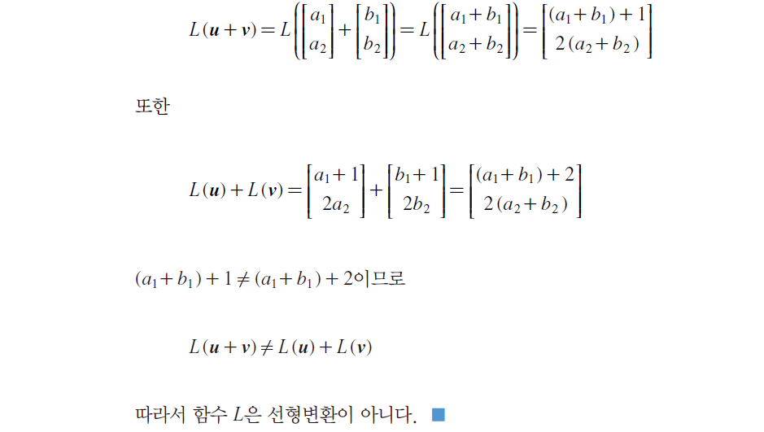
선형변환의 개념과 함수

Slide 50

선형변환의 개념과 함수

Slide 51

선형변환의 개념과 함수

Slide 52

선형변환의 개념과 함수

Slide 53


선형변환의 개념과 함수

Slide 54

선형변환의 개념과 함수

Slide 55

합성변환의 표준행렬
[S○T]의 표준행렬은 [S][T]
증명
[S] = A, [T] = B로 놓고, v를 R^{m}의 벡터라고 가정하면

Slide 56




합성변환의 표준행렬
T: R² → R³와 S: R³ → R⁴가 다음과 같을때 S○T: R² → R⁴를 구하여라.

Slide 57


합성변환의 표준행렬
증명: T의 결과를 아래의 식에 대치하면
따라서 S○T 의 표준행렬은

Slide 58



합성변환의 표준행렬
90°회전하고(R), x축에 반사(F)시킨 변환의 표준행렬을 구하여라.

Slide 59

선형변환의 개념과 함수

Slide 60

선형변환의 개념과 함수

Slide 61

선형변환의 개념과 함수

Slide 62

선형변환의 개념과 함수

Slide 63


선형변환의 개념과 함수

Slide 64

선형변환의 개념과 함수

Slide 65


선형변환의 개념과 함수

Slide 66

선형변환의 개념과 함수

Slide 67



사영 변환
P: R² → R²
점 (x, y)를 (x, 0)으로 변환시키므로
x축으로의 사영 변환에 대한 표준 행렬

Slide 68


사영 변환의 증명
직선 l의 방향 벡터를 d, 임의의 벡터를 v라고 할 때, v를 d에 사영시킨 벡터는
P_{l}이 선형변환임을 증명하기 위해 다음을 진행

Slide 69




사영 변환의 증명
P_{l} 의 표준행렬을 구하기 위해
d 를 e₁으로 대치하면, d₁ = 1, d₂ = 0 이므로

Slide 70


선형변환의 개념과 함수

Slide 71

선형변환의 개념과 함수

Slide 72


선형변환의 개념과 함수

Slide 73

선형변환의 개념과 함수

Slide 74

선형변환의 개념과 함수

Slide 75

선형변환의 개념과 함수

Slide 76

선형변환의 개념과 함수

Slide 77

선형변환의 개념과 함수

Slide 78

선형변환의 개념과 함수

Slide 79

선형변환의 개념과 함수

Slide 80

선형변환의 개념과 함수

Slide 81

선형변환의 개념과 함수

Slide 82

선형변환의 개념과 함수

Slide 83

선형변환의 응용

Slide 84


선형변환의 응용

Slide 85


선형변환의 응용

Slide 86


선형변환의 응용

Slide 87


선형변환의 응용

Slide 88


선형변환의 응용

Slide 89

선형변환의 응용

Slide 90


선형변환의 응용

Slide 91

선형변환의 응용

Slide 92

선형변환의 응용

Slide 93

선형변환의 응용

Slide 94

선형변환의 응용

Slide 95

선형변환의 응용

Slide 96

선형변환의 응용

Slide 97

선형변환의 응용

Slide 98

선형변환의 응용

Slide 99

선형변환의 응용

Slide 100

선형변환의 응용

Slide 101

선형변환의 응용

Slide 102
선형변환의 생활 속의 응용
선형변환은 선형 관계에 있는 다양한 데이터들의 변화에 따른 처리를 매우 원활하게 하여, 빠르고 정확한 계산을 가능하게 한다.
데이터의 단순화를 통하여 더욱 간편하게 각종 통계적 처리를 할 수 있도록 해 준다.
선형변환은 높은 차원의 벡터를 사영을 통하여 낮은 차원의 벡터로 변환시켜준다.
응용의 폭이 매우 넓은 행렬에서의 선형변환을 통하여 수학, 물리학, 공학 등에 많이 활용된다.
컴퓨터 그래픽에서 선형변환을 통해 점이나 도형 등의 영상을 변환시켜서 처리할 수 있으며, 다양한 그래픽의 변화를 통해 우리 눈을 즐겁게 해 준다.

